Slide 1




◎このパワーポイントは、
「青森県フッ化物洗口
マニュアル～はじめよう！
小中学校のフッ化物洗口～」
の内容を落とし込んだものです。
◎説明の対象者に合わせ、適宜
必要なスライドを抜き出して
ご活用ください。
健やか力向上推進キャラクター
「マモルさん」
青森県・青森県歯科医師会
Notes:
（県と県歯科医師会では、令和５年３月に「青森県フッ化物洗口マニュアル
～はじめよう！小中学校のフッ化物洗口～」を策定しました。
小中学校における集団フッ化物洗口は、学齢期におけるむし歯予防に
高い効果が見込まれます。
フッ化物洗口事業の実施主体は市町村や市町村教育委員会となりますが、
県内での取組が進むよう、県及び県歯科医師会、そして関係団体が連携し、
サポートしていきます。）

Slide 2
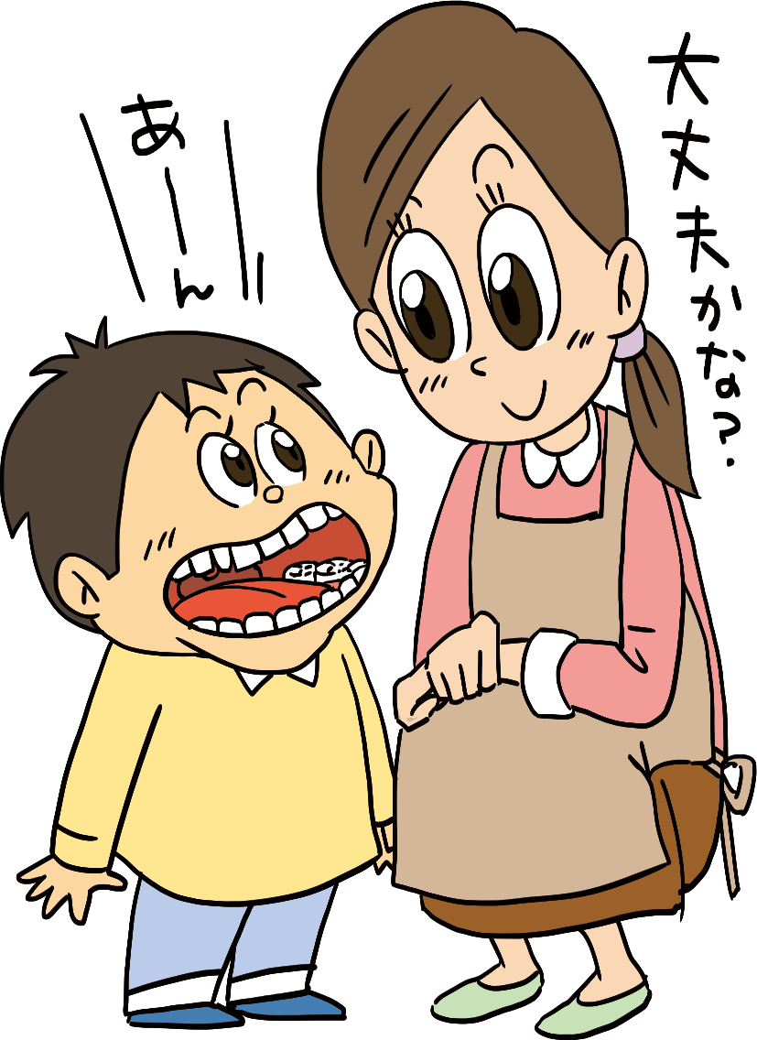
第１章 なぜフッ化物洗口が必要か
１ むし歯予防の重要性
２ 青森県のむし歯の現状
３ むし歯ができる仕組み
４ むし歯の発生要因と予防方法
５ 集団フッ化物洗口の必要性
Notes:
（まずは、なぜフッ化物洗口が必要かを見ていきましょう。
第１章では、
１ むし歯予防の重要性
２ 青森県のむし歯の現状
３ むし歯ができる仕組み
４ むし歯の発生要因と予防方法
５ 集団フッ化物洗口の必要性 についてご説明します。）

Slide 3
１ むし歯予防の重要性①
青森県では、平成26年に「青森県歯と口の健康づくり8020健康社会推進条例」を制定
→8020運動を推進（80歳になっても自分の歯を20本以上保とう！）
しかしながら・・・全国平均とは大きな差
(%)
出典：健康あおもり21（第２次）
Notes:
（マニュアルP.1①）
◆生涯を通じて、おいしく食事をしたり、会話を楽しんだりするためには、歯と口の健康を保つことが
欠かせません。バランスよく何でも食べるためには、少なくとも20本程度の歯が必要といわれています。
生涯にわたって歯の喪失を防ぎ、歯と口の機能を維持することは、全身の健康を保つうえでも重要です。
◆青森県では、平成26年７月に「青森県歯と口の健康づくり8020健康社会推進条例」を制定し、
80歳になっても自分の歯を20本以上保とうという「8020（ハチマルニイマル）運動」を推進し、
県民の歯と口の健康づくりに取り組んでいます。
◆しかしながら、青森県の8020達成者の割合は34.8％（H28）であり、全国の51.2％（H28）と比較し、
著しく低くなっています。

Slide 4
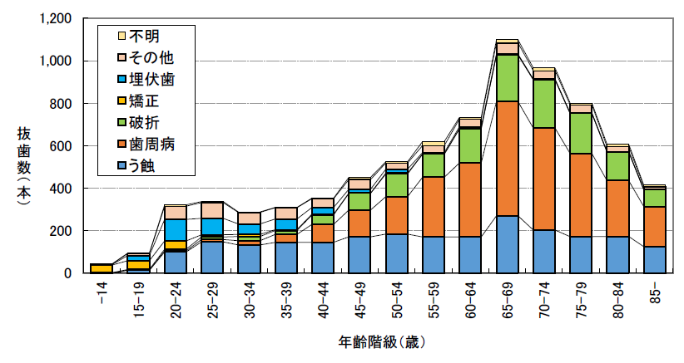
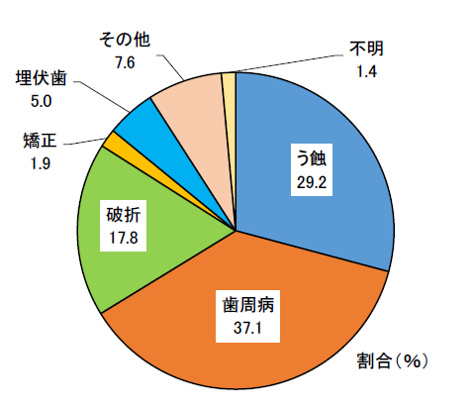

１ むし歯予防の重要性②
・歯を失う原因の約５割はむし歯（う蝕）／生涯を通じてむし歯による歯の喪失は起こる
→むし歯は予防できる病気（正しい歯みがき習慣、フッ化物応用、定期的な歯科健診）
→子どもの頃からのむし歯予防の習慣づけが重要
出典：第２回永久歯の抜歯原因調査報告書（（公財）8020推進財団／2018年）
Notes:
（マニュアルP.1②）
◆歯を失う主な原因はむし歯と歯周病ですが、歯が折れること（破折）のほとんどはむし歯が原因で
あるため、歯を失う原因の約５割がむし歯といわれています。
◆一度むし歯になった歯は、むし歯の部分を治療で埋めることができても、元には戻りません。
また、むし歯になった歯は元の歯よりも弱く、むし歯経験歯として生涯にわたり再発リスクをかかえます。
再発を繰り返すたびにむし歯の状態は悪くなり、治療にかかる時間的・金銭的負担も大きくなり、
苦痛も伴い、重症化すると最終的には歯を失うことがあります。
◆一方、むし歯は生活習慣病ともいわれており、正しい歯みがき習慣、適切な食習慣、フッ化物の応用、定期的な歯科健診などにより予防できる病気です。
◆むし歯による歯の喪失は生涯を通じて起こるため、8020を達成するには、子どもの頃からむし歯予防を習慣づけ、ライフステージに応じたむし歯予防に取り組むことが重要です。

Slide 5
２ 青森県のむし歯の現状①
・子どものむし歯は減少（改善）傾向だが、全国平均とは大きな差がある
・３歳児のむし歯有病者率はワーストレベル（○数字は全国順位）
(本)
(%)
46
46
47
47
47
45
43
47
出典：厚生労働省「地域保健・健康増進事業報告」
Notes:
（マニュアルP.2①）
◆青森県では、子どものむし歯は減少傾向にありますが、全国平均とは大きな差があります。
◆青森県の３歳児のむし歯有病者率・むし歯数はワーストレベルが続いています。

Slide 6
２ 青森県のむし歯の現状②
・12歳児の一人平均むし歯数も減少（改善）傾向だが、全国との差は大きい
(本)
(%)
出典：文部科学省「学校保健統計調査」、青森県教育庁「学校保健調査」
Notes:
（マニュアルP.2②）
◆12歳児の一人平均むし歯数も減少（改善）傾向ですが、全国との差は依然として大きいです。

Slide 7
２ 青森県のむし歯の現状③
・本県の12歳児のむし歯数（R6）は全国43位
・1970年代からフッ化物洗口を実施している新潟県は、20年以上連続で全国1位
(本)
43位
出典：文部科学省「学校保健統計調査」
Notes:
（マニュアルP.3①）
◆都道府県別の12歳児のむし歯数です。本県は全国43位です。
1970年代からフッ化物洗口を実施している新潟県は、20年以上連続で全国1位です。

Slide 8
２ 青森県のむし歯の現状④
・県内市町村の12歳児の一人平均むし歯数（R6）には大きな開き
・同じ市町村内・同じ学校内でも健康格差が存在
→むし歯リスクが高い子どもたちへの対応が必要
（本）
出典：青森県歯科医師会「学校歯科委員会だより」
Notes:
（マニュアルP.3②）
◆県内市町村別の12歳児の一人平均むし歯数です。
最も少ない市町村の0.35本から、最も多い市町村の2.43本まで、大きな開きがあります。
◆また、子どもたち一人ひとりの状況を見ると、むし歯の本数には差があり、同じ市町村、
同じ学校の中でも健康格差が存在しています。むし歯リスクが高い子どもたちへの対応が必要です。

Slide 9
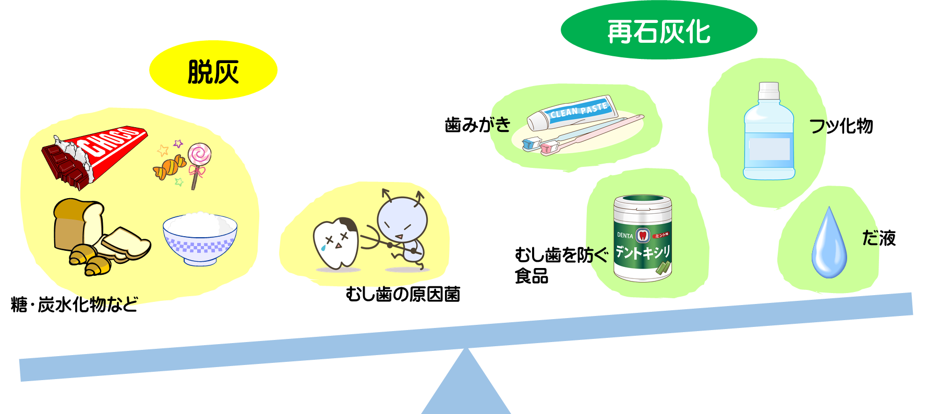
３ むし歯ができる仕組み
・歯の表面では、シーソーのように「脱灰」と「再石灰化」が繰り返されている
このバランスが崩れ、
脱灰が優位になった時→むし歯の始まり
口の中の環境をよくすることで再石灰化が
進むと、むし歯を予防できる
Notes:
むし歯ができる仕組みをご説明します。
（マニュアルP.４）
◆口の衛生管理が良くないと歯の表面に付着した細菌が増殖し、細菌が作り出したネバネバ
した物質の中に膨大な数の細菌が存在するプラーク（歯垢）が形成されます。
プラークは細菌の塊であり、食べかすではありません。
◆むし歯は、プラーク中のむし歯菌が食べ物に含まれる糖分を元に酸を生み出し、歯のミネラル
成分が溶かされることから始まります。この現象を「脱灰(だっかい)」といいます。
◆食べたり飲んだりすると口の中は酸性に傾き、脱灰が起こりやすい状態になりますが、
唾液にはpH（酸性度）を調整する働きがあるため、口の中が酸性になっても唾液の作用に
よって中和されます。しかし、歯みがきが不十分で歯の表面にプラークが残った状態が長く
続くと、脱灰が進み、細菌は歯の内側へと徐々に浸食していきます。この状態がむし歯です。
◆唾液には、溶かされた歯の成分を修復させる力があり、脱灰が始まったばかりのごく初期
の状態であれば、唾液の力で修復することができます。この現象を「再石灰化」といいます。
しかし、脱灰が進み歯に穴が開いてしまうと、再石灰化によって歯が自然に回復することは
ありません。
◆図のシーソーのように、歯の表面では脱灰と再石灰化が繰り返されていますが、この
バランスが崩れ、脱灰が優位になった時にむし歯が始まります。逆に、口の中の環境をよく
することで再石灰化が進み、むし歯を予防することができます。

Slide 10
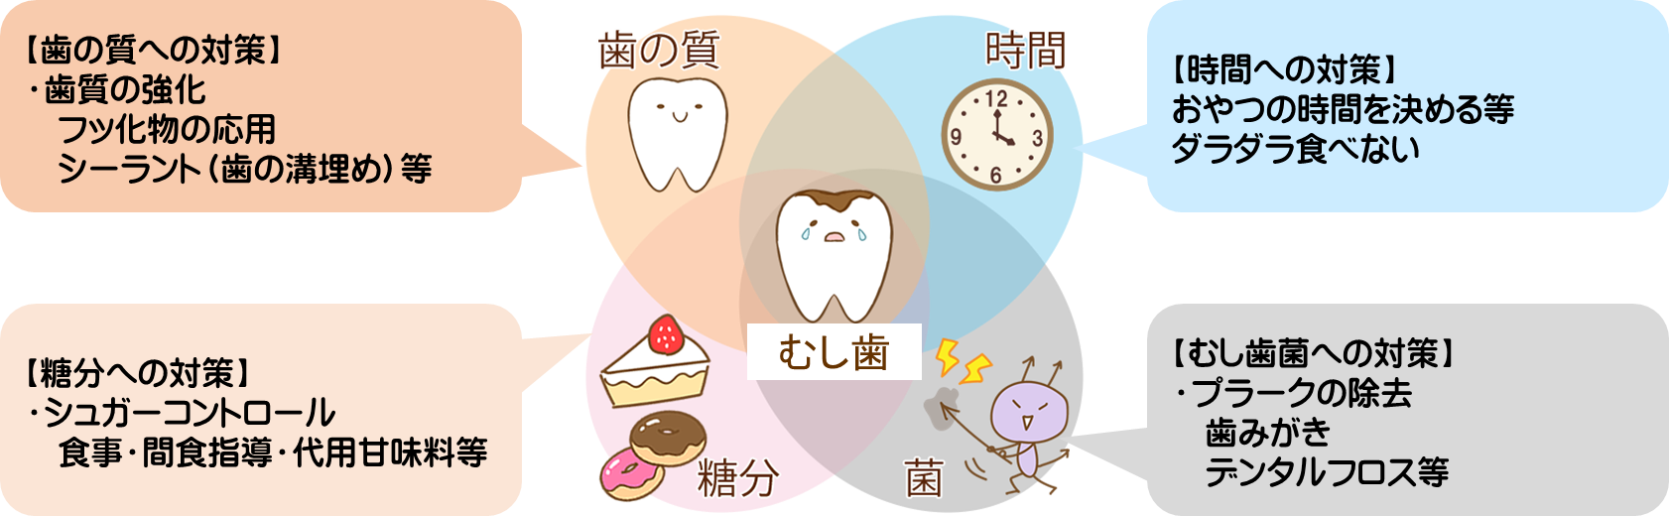
４ むし歯の発生要因と予防方法
①酸をつくる「むし歯菌」
②酸に溶けやすい「歯の質（歯質）」
③細菌のエサとなる「糖分」
好ましくない３要素が重なり、
時間が経過することでむし歯は発生
・むし歯になりやすいのは、歯ブラシが届かない奥歯の溝や、歯と歯の間
→歯みがきだけでは予防できない
・歯が生えて間もない２～３年の間は歯が成熟途中で最もむし歯になりやすい
→永久歯が生えかわる小・中学生の時期のフッ化物洗口が大事！
Notes:
（マニュアルP.５）
◆むし歯は、酸をつくる「むし歯菌」、酸に溶けやすい「歯の質（歯質）」、細菌のエサと
なる「糖分」、という３つの好ましくない要素が重なり、時間が経過することで発生します。
◆３つの要素に対して、バランスよく対策を行うことがむし歯予防になります。
特に、フッ化物を応用すると歯が脱灰されにくくなるとともに、再石灰化が起こりやすくなるため、
最も効果的にむし歯を予防することができます。（詳しくは第２章をご覧ください）
◆むし歯になりやすいところは、歯ブラシが届かない奥歯の溝や、歯と歯の間です。したがって、
歯みがきだけではむし歯を予防できません。
◆また、歯が生えて間もない２～３年の間は歯が成熟途中のため、最もむし歯になりやすい
時期です。そのため、乳幼児期から学齢期にかけて適切なむし歯予防を行うことが重要です。
◆永久歯はおおよそ小・中学生の頃に生えかわるため、この時期にフッ化物洗口が行われる
ことは大きな意味を持ちます。

Slide 11
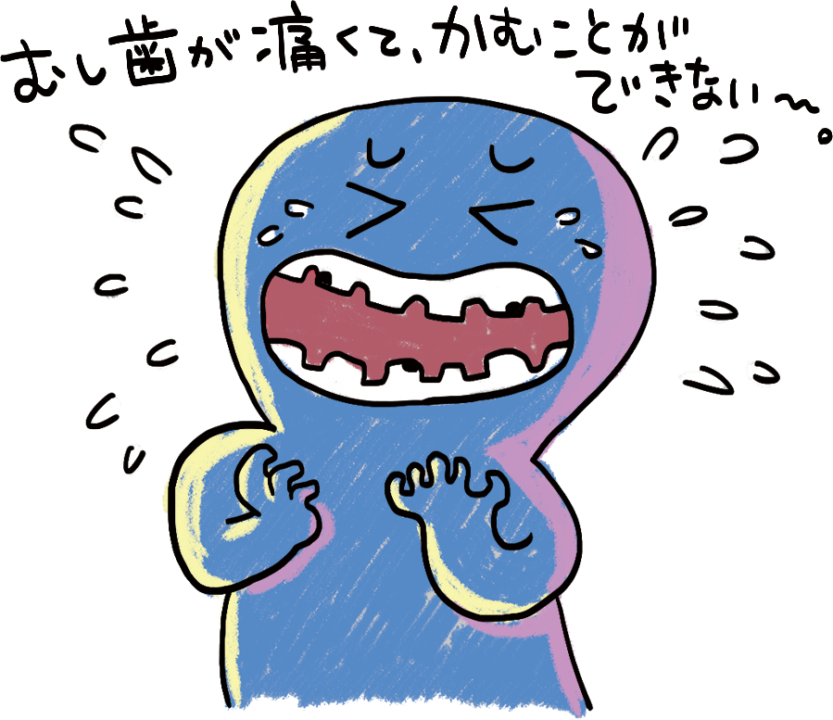
５ 集団フッ化物洗口の必要性①
・子どものむし歯は、個人の生活習慣や生活環境等による影響を受けやすい
病気だが、生活環境等を変えることは容易ではない
・むし歯はほとんどの人が経験する社会的な病気→社会全体で予防を図ることが必要
（１）平等性の面
家庭の生活環境等に関わらず、すべての子どもたちが平等にフッ化物の恩恵を受けることが
でき、健康格差の縮小につなげることができる。
（２）教育的な面
子どもたちの歯・口の健康についての意識の向上が図られ、健康教育にもつながる。
子どもを通じて保護者等の意識の向上も期待される。
（３）経済的な面
行政予算の支援で、個人の金銭的負担を少なくし、すべての子どもに予防する機会を
設けることができる。
Notes:
（マニュアルP.６①）
◆子どものむし歯は、個人の生活習慣や生活環境等による影響を受けやすい病気ですが、
生活環境等を変えることは容易ではありません。むし歯はほとんどの人が経験しますので、
社会的な病気と考え、社会全体で予防を図っていくことが必要です。
◆集団で行うフッ化物洗口は、次の３つの面から、子どもたちのむし歯予防を支えていく
ことになります。
◆（１）平等性の面
家庭の生活環境等に関わらず、すべての子どもたちが平等にフッ化物の恩恵を受ける
ことができ、健康格差の縮小につなげることができます。
◆（２）教育的な面
子どもたちの歯・口の健康についての意識の向上が図られ、健康教育にもつながります。
また、子どもを通じて保護者等の意識の向上も期待されます。
◆（３）経済的な面
子どもの健康は地域社会の責任と考え、自治体における保健行政の施策として
位置付けることができます。
行政予算の支援で、個人の金銭的負担を少なくし、すべての子どもに予防する機会を
設けることができます。

Slide 12
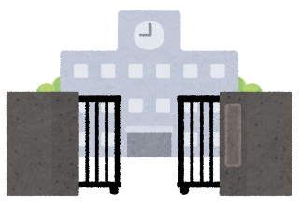

５ 集団フッ化物洗口の必要性②
＜集団フッ化物洗口のメリット＞
① 継続性が保たれる。
② 実施校内のすべての子どもたちが効果を得られる。
③ 歯と口の健康への関心と理解を深めることができる。
④ 医療費が下がる。
フッ化物洗口を長期間実施した市町村では、子ども一人あたりの歯科医療費が低いという報告がある。
フッ化物洗口に要する フッ化物洗口実施と未実施の市町村の
一人あたりの経費 10～14歳の歯科医療費の差
年間約500円～700円 年間約4,600円
出典：公衆衛生学会雑誌 1994 44
Notes:
（マニュアルP.６②）
◆集団で行うフッ化物洗口には、以下のようなメリットがあります。
① 継続性が保たれます。
② 実施校内のすべての子どもたちが効果を得られます。
③ 歯と口の健康への関心と理解を深めることができます。
④ 医療費が下がります。
フッ化物洗口を長期間実施した市町村では、子ども一人あたりの歯科医療費が低いと
いう報告があります。

Slide 13
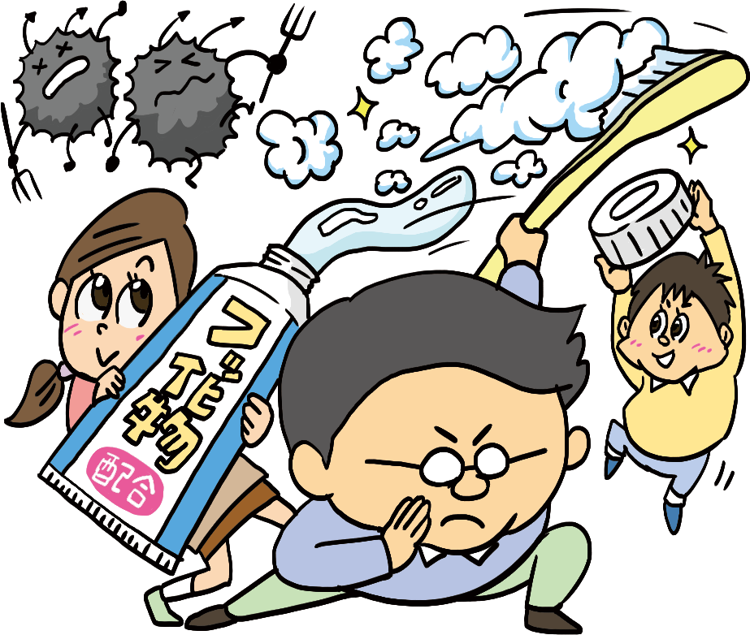
第２章 フッ化物洗口の基礎知識
１ フッ化物とは
２ フッ化物のむし歯予防効果
３ フッ化物の応用方法
４ ライフステージに応じたフッ化物応用
５ フッ化物洗口の安全性
Notes:
（第２章では、フッ化物洗口の基礎知識として
１ フッ化物とは
２ フッ化物のむし歯予防効果
３ フッ化物の応用方法
４ ライフステージに応じたフッ化物応用
５ フッ化物洗口の安全性 についてご説明します。）

Slide 14
１ フッ化物とは
・フッ素は自然界に広く存在する元素で、私たちの身体（歯､骨､血液中など）にも存在
・食品からの摂取（毎日１㎎程度）だけではむし歯予防には不足
→フッ化物を適切に応用し、歯に直接フッ化物を作用させることが有効
Notes:
（マニュアルP.７①）
◆フッ素は自然界に広く存在する元素の一つで、飲料水やほとんどの食品に含まれており、
私たちの身体（歯、骨、血液中など）にも存在しています。
◆フッ素はとても反応性が強く、ほかの元素と結合しやすいため、自然界では単体ではなく
他の元素と結合した「フッ化物」として存在しています。
◆私たちは食品から毎日１㎎程度のフッ化物を摂取していますが、この量だけではむし歯
予防には不足しているため、フッ化物を適切に応用し、歯に直接フッ化物を作用させること
が有効です。

Slide 15
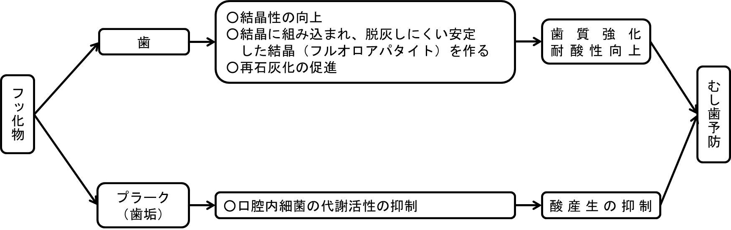

２ フッ化物のむし歯予防効果①
・フッ化物が歯やプラーク（歯垢）に作用→歯のむし歯抵抗性を高め、むし歯を予防
（１）歯質の強化 → 酸に溶けにくい丈夫な歯にする
（２）再石灰化の促進 → 初期むし歯の進行を抑える
（３）むし歯菌の抑制 → むし歯菌が酸を出す活動を抑える
Notes:
（マニュアルP.７②）
◆フッ化物が歯やプラーク（歯垢）に作用することによって、歯のむし歯抵抗性を高め、
むし歯を予防します。
◆フッ化物の効果は以下の３つです。
（１）歯質の強化→酸に溶けにくい丈夫な歯にします。
（２）再石灰化の促進→初期むし歯の進行を抑えます。
（３）むし歯菌の抑制→むし歯菌が酸を出す活動を押さえます。
◆子どもの歯や生えたばかりの歯のエナメル質は、隙間や不純物が多く、
未成熟で、酸に溶けやすくむし歯になりやすい状態です。
◆フッ化物は、この隙間を埋めたり不純物と置き換わったりすることにより、
歯を安定した丈夫な結晶に成熟させる働きがあるため、大人よりも子どもの方が
より有効とされています。

Slide 16

２ フッ化物のむし歯予防効果②
・H12～フッ化物洗口を実施している三沢市で確実に効果が表れている。
H12：三沢市でフッ化物洗口開始。むし歯数は全国平均を上回っている。
出典：文部科学省「学校保健統計調査」、青森県教育庁「学校保健調査」、三沢市「児童生徒歯の状態調べ」
Notes:
（マニュアルP.8）
◆県内では三沢市が最も早くフッ化物洗口を開始しており、平成12年４月からは市内の
全小中学校で、平成14年８月からは市内の全幼稚園・保育所でも実施しています。
◆平成12年度時点で、三沢市の12歳児の永久歯むし歯数は2.7本でしたが、
小学校でフッ化物洗口を経験してきた子どもたちが12歳児になった平成18年度には0.9本へと
大きく減少しています。その後も減少傾向は続き、令和６年度は0.37本となっています。
◆平成12年度には全国平均の2.65本を三沢市の2.7本が上回っていたのに対し、令和６年度には全国平均0.53本に対して三沢市は0.37本と全国を下回る値を示しており、フッ化物洗口のむし歯予防効果が確実に表れていることがわかります。

Slide 17
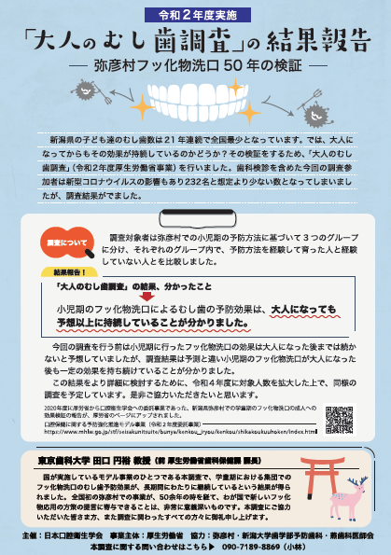
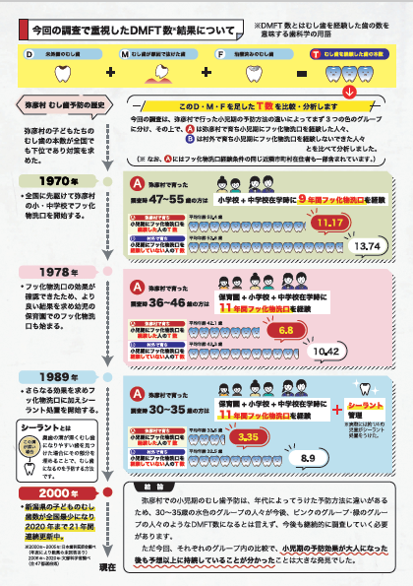
２ フッ化物のむし歯予防効果③
・小児期に行ったフッ化物洗口は、大人になってからも一定の効果を持ち続けている
（新潟県弥彦村の調査／厚生労働省のモデル事業により判明）
Notes:
（マニュアルP.9、10）
◆歯が生えた直後の歯質成熟の時期に一定期間フッ化物洗口を経験すると、歯質が強化
され、フッ化物洗口をやめた後も、効果が持続していることが明らかになっています。
◆新潟県では、1970年代からフッ化物洗口を実施しており、子どもたちのむし歯数が22年
連続（令和３年時点）で全国最小となっています。そして、大人になってからもその効果が
持続しているのかどうかを検証するため、新潟県の弥彦村では、令和２年度に厚生労働省の
モデル事業により「大人のむし歯調査」が行われました。
◆その結果、小児期に行ったフッ化物洗口が大人になってからも一定の効果を持ち続けて
いることがわかりました。

Slide 18
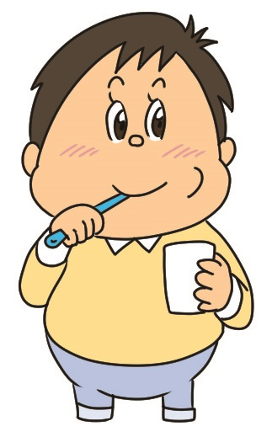
３ フッ化物の応用方法
（１）フッ化物洗口（予防効果30～80％）
フッ化物が入った洗口液で「ブクブクうがい」を行うむし歯予防法。学校などの集団生活の中
で行うことで、同時に多くの子どもたちに高いむし歯予防効果が期待できる。
（２）フッ化物歯面塗布（予防効果20～28％）
濃度の高いフッ化物を、歯科医師や歯科衛生士が歯の表面に塗る方法で、歯科医院や市町村の
乳幼児健診等で行われる。年に２～３回程度、繰り返して塗ると効果的。
（３）フッ化物入り歯みがき剤（予防効果30～40％）
市販の歯みがき剤の90％以上にフッ化物が配合されている。歯みがきのたびに使用すると
効果的。使用後のうがいは少量の水で１回程度にし、使用後30分間は飲食を控える。
◎フッ化物歯面塗布
→歯を強くする働き（歯質強化）
◎フッ化物洗口やフッ化物入り歯みがき剤
→むし歯になりかけの歯を健康な状態に戻す働き（再石灰化）
併用でむし歯
予防効果UP！
Notes:
（マニュアルP.11①）
◆フッ化物の応用方法には、以下のような方法があります。
◆（１）フッ化物洗口（予防効果30～80％）
フッ化物が入った洗口液で「ブクブクうがい」を行うむし歯予防法です。フッ化物洗口
は学校などの集団生活の中で行うことで、同時に多くの子どもたちに高いむし歯予防効果
が期待できる方法です。
フッ化物洗口は「ブクブクうがい」ができるようになる４歳頃から開始し、中学校卒業
時まで継続して実施すると、特に永久歯のむし歯予防に大きな効果を発揮します。
◆（２）フッ化物歯面塗布（予防効果20～28％）
濃度の高いフッ化物を、歯科医師や歯科衛生士が歯の表面に塗る方法で、歯科医院や
市町村の乳幼児健診等で行われます。年に２～３回程度、繰り返して塗ると効果的です。
◆（３）フッ化物入り歯みがき剤（予防効果30～40％）
市販の歯みがき剤の90％以上にフッ化物が配合されています。歯みがきのたびに使用
すると効果的です。使用後のうがいは少量の水で１回程度にし、使用後30分間は飲食を
控えます。
◆フッ化物歯面塗布は主に歯を強くする働き（歯質強化）があり、フッ化物洗口やフッ化物
入り歯みがき剤は、主にむし歯になりかけの歯を健康な状態に戻す働き（再石灰化）があり
ます。併用することでむし歯予防効果が高まります。

Slide 19
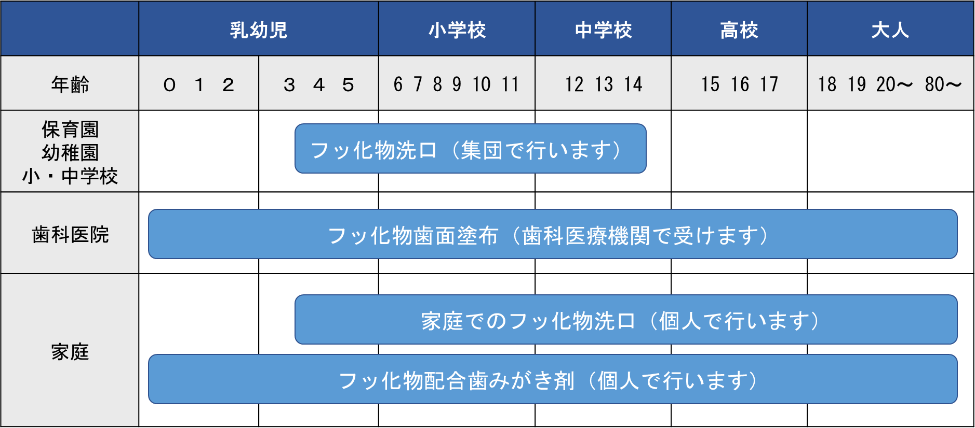
４ ライフステージに応じたフッ化物応用
・フッ化物応用は、学校等の集団の場、歯科医院、家庭など、幅広い場面で使用でき、
ライフステージに応じて継続的に活用すると効果的。
・集団で実施する方が継続的に実施できる等の理由から、公衆衛生特性が優れており、
高いむし歯予防効果が期待できる。
Notes:
（マニュアルP.11②）
◆フッ化物応用は、乳幼児から中学生までの活用で大きな効果が得られます。
フッ化物は、学校等の集団の場、歯科医院、家庭など、幅広い場面で使用でき、
ライフステージに応じて継続的に活用すると効果的です。
◆フッ化物応用は、個人で行うよりも集団で実施する方が継続的に実施できる等の理由から、
公衆衛生特性が優れており、高いむし歯予防効果が期待できるといわれています。

Slide 20

５ フッ化物洗口の安全性
・むし歯予防のためのフッ化物洗口は、科学的に安全性、有効性がすでに十分確立。
・適正な管理のもとでフッ化物洗口を行う限り､急性中毒､慢性中毒が起こる心配はない。
（１）急性中毒
一度に多量のフッ化物を摂取したときに生じ、吐き気、嘔吐、胃部不快感等の症状が起こる。
中毒量は体重１㎏あたりフッ化物約５mg。体重30㎏の小学生が週１回法でフッ化物洗口を
行っている場合、急性中毒が生じるのは約17人分の洗口液を飲み込んだ時。１回分の洗口液を
全量誤って飲んだとしても、急性中毒の心配はない。
（２）慢性中毒
フッ化物洗口により、歯が濁ったり着色したりする斑状歯や骨軟化症が起こる心配はない。
（３）専門機関によるフッ化物応用の推奨
フッ化物応用によるむし歯予防については、すでに多くの研究者や研究機関が長年にわたって
あらゆる面から確認を行い、安全かつ有効であると結論付けている。
Notes:
（マニュアルP.12）
◆フッ化物を過剰に摂取すると中毒が起こりますが、むし歯予防のためのフッ化物洗口については、
科学的に安全性、有効性がすでに十分確立しており、多くの専門機関が推奨しています。適正な
管理のもとでフッ化物洗口を行う限り、急性中毒、慢性中毒が起こる心配はありません。
◆（１）急性中毒
急性中毒は、一度に多量のフッ化物を摂取したときに生じ、吐き気、嘔吐、胃部不快感等の症状が
起こります。中毒量は体重１㎏あたりフッ化物約５mgで、体重30㎏の小学生が週１回法でフッ化物
洗口を行っている場合であれば、急性中毒が生じるのは約17人分の洗口液を飲み込んだ時と
なります。１回分の洗口液を全量誤って飲んだとしても、急性中毒の心配はありません。
◆（２）慢性中毒
フッ化物の摂取量が、歯や骨の成長期を通じて長期間にわたり過剰になることで、歯が濁ったり
着色したりする斑状(はんじょう)歯(し)や骨軟化症が起こることがありますが、フッ化物洗口により
起こる心配はありません。
◆（３）専門機関によるフッ化物応用の推奨
フッ化物の応用によるむし歯予防については、すでに多くの研究者や研究機関が長年にわたって
あらゆる面から確認を行い、安全かつ有効であると結論付けています。
平成６年にＷＨＯ（世界保健機関）が推奨したことをはじめ、平成11年には日本歯科医学会が
フッ化物の応用を推奨しています。
また、平成15年に厚生労働省は各都道府県知事宛ての「フッ化物洗口ガイドラインについて」を
示して普及を図っています。特に、４歳から中学校卒業時まで実施すると、むし歯予防対策として
大きな効果をもたらすことが示されており、急性中毒と慢性中毒試験成績の両面からも理論上の
安全性が確保されています。
このほか、ＦＤＩ（国際歯科連盟）、日本歯科医師会、日本口腔衛生学会など国内外の専門機関・
団体が一致してフッ化物利用の有効性と安全性を認め、その積極的な応用を推奨しています。

Slide 21

第３章 フッ化物洗口実践編
１ フッ化物洗口実施に向けたステップ
２ フッ化物洗口の実施方法
３ フッ化物洗口の実施体制
Notes:
（第３章では、フッ化物洗口実践編です。
１ フッ化物洗口実施に向けたステップ
２ フッ化物洗口の実施方法
３ フッ化物洗口の実施体制 についてご説明します。）

Slide 22

１ フッ化物洗口実施に向けたステップ
ステップ |  | 実施内容
１ | 市町村内部での 意思統一 | ＊実施上の問題点と対応策について検討 ＊市町村内部（歯科保健や母子保健主管課、教育委員会）の意思統一・合意 ＊地域歯科医師会・薬剤師会への相談及び協力依頼
２ | 関係者の理解と合意 | ＊市町村、歯科医師会、薬剤師会、医師会、校長等の共通理解を図る ＊市町村の実施方針（事業実施計画）の作成 ＊関係機関での窓口を明確にする
３ | 予算化、議会 | ＊市町村における予算案作成 ＊議会への説明資料作成
４ | 教職員の理解 | ＊教職員を対象とした説明会 ＊学校への資料配布
５ | 保護者の理解 | ＊保護者を対象とした説明会、資料配布 ＊市町村広報誌の活用 ＊フッ化物洗口実施希望の確認
６ | 実施に向けた準備・ 学校における実施 | ＊用具、器材の購入 ＊実施方法について教職員の実技研修 ＊うがいの練習
Notes:
（マニュアルP.13）
◆集団フッ化物洗口の実施にあたっては、いくつかのステップがあります。
ここではステップ１からステップ６に分けてご説明します。

Slide 23

１ フッ化物洗口実施に向けたステップ／ステップ１①
ステップ１ 市町村内部での意思統一
＊実施上の問題点と対応策について検討
＊市町村内部（歯科保健や母子保健主管課、教育委員会）の意思統一・合意
＊地域歯科医師会・薬剤師会への相談及び協力依頼
・まずは市町村内部（歯科保健や母子保健主管課、教育委員会等）の意思統一が大切
そのための準備として、
☑市町村全体や各々の小中学校のむし歯有病者数（有病者率）、むし歯数の推移等のデータを
収集し現状を分析
☑これまで行ってきた歯と口の健康づくりに関わる事業を評価
・次に、フッ化物洗口実施上の問題点と対応策について検討
→市町村内部の意思を統一した段階で事業実施計画（様式例5-1）の概要を策定
Notes:
（マニュアルP.14①）
◆ステップ１は市町村内部での意思統一です。
◆フッ化物洗口の実施には多くの関係者の理解と協力が必要であることから、
まずは市町村内部（歯科保健や母子保健主管課、教育委員会等）の意思を統一
することが大切です。
◆そのための準備として、市町村全体や各々の小中学校のむし歯有病者数
（有病者率）、むし歯数の推移等のデータを収集し現状を分析するとともに、
これまで行ってきた歯と口の健康づくりに関わる事業を評価します。
◆次に、フッ化物洗口実施上の問題点と対応策について検討し、市町村内部の
意思を統一した段階で事業実施計画（P.47、様式例5-1）の概要を策定します。

Slide 24







１ フッ化物洗口実施に向けたステップ／ステップ１②
・フッ化物洗口の実施には多くの関係者の理解と協力が必要
関係機関 | 役割分担
学校 | フッ化物洗口の実施、教職員の研修、児童生徒・保護者への歯科保健教育、歯科健診結果の集計・評価等
学校歯科医 | 学校への指導・助言、洗口指示書の作成、研修会や説明会における講師、情報提供や歯科保健教育等
歯科医師会 | 各地区における指導・助言、説明会や講演会の開催、講師派遣等
学校薬剤師会 | フッ化物洗口剤の提供・管理、洗口液の保存と保管についての助言等
歯科衛生士会 | フッ化物洗口推進のための支援・助言等
学校医 | フッ化物洗口推進のための支援・助言等
市町村・ 市町村教育委員会 | フッ化物洗口の事業化・評価、学校への指導・助言、教職員等への研修、関係機関との 連携・調整、住民等への情報提供等
県・県教育委員会 | 関係機関との連携・調整、歯科保健情報の提供、実施市町村や学校への支援、市町村や関係者への研修等
Notes:
（マニュアルP.14②）
◆フッ化物洗口の実施には、表に示すように多くの関係者の理解と協力が必要です。
◆当初から、地域の歯科医師会・薬剤師会には専門的な立場から指導、助言の
協力を依頼し、医師会についても早い段階から十分に説明し、理解と協力を得ておく
必要があります。

Slide 25

１ フッ化物洗口実施に向けたステップ／ステップ２
ステップ２ 関係者の理解と合意
＊実施上の問題点と対応策について検討
＊市町村内部（歯科保健や母子保健主管課、教育委員会）の意思統一・合意
＊地域歯科医師会・薬剤師会への相談及び協力依頼
・市町村（歯科保健や母子保健主管課、教育委員会等）、地域の歯科医師会、
校長、学校薬剤師等の関係者による検討会を開催
→フッ化物洗口の実施計画案について十分協議
・その結果に基づき市町村の方針を決定
→学校ごとに事業実施計画（様式例4-1）を策定
Notes:
（マニュアルP.14③）
◆ステップ２は関係者の理解と合意です。
◆市町村（歯科保健や母子保健主管課、教育委員会等）、地域の歯科医師会、
校長、学校薬剤師等の関係者による検討会を開催し、フッ化物洗口の実施計画案
について十分協議します。
◆その結果に基づき市町村の方針を決定するとともに、学校ごとに事業実施計画（P.40、
様式例4-1）を策定します。

Slide 26

１ フッ化物洗口実施に向けたステップ／ステップ３①
ステップ３ 予算化、議会
＊市町村における予算案作成
＊議会への説明資料作成
・関係者の理解と合意を得たうえで、フッ化物洗口開始の日程や実施方法などの詳細に
ついて、協議のうえ最終決定
→フッ化物洗口実施に関する予算要求（ステップ１で予算要求する場合もあり）
研修会や説明会における講師謝金、薬剤・器材の購入費等
・実施規模を考慮して予算書作成、議会への説明資料・想定問答等の資料も準備。
Notes:
（マニュアルP.15①）
◆ステップ３は予算化、議会です。
◆ステップ２で関係者の理解と合意を得たうえで、フッ化物洗口開始の日程や実施方法などの
詳細について、協議のうえ最終決定します。
◆これに合わせて、フッ化物洗口実施に関する予算要求をします。
（ステップ１の段階で予算要求する場合もあります）
◆具体的には、研修会や説明会における講師謝金、薬剤・器材の購入費等が考えられます。
これらをもとに、実施規模を考慮して予算書を作ります。
議会への説明資料、想定問答等の資料も準備する必要があります。

Slide 27
１ フッ化物洗口実施に向けたステップ／ステップ３②
・国庫補助金を活用する場合の補助基準額・要件（令和６年度時点）
「8020運動・口腔保健推進事業」 歯科疾患予防事業
実施主体 | 市町村（※市町村が補助申請するもの。例年5月頃に県から市町村歯科保健担当課に申請見込みを照会）
補助基準額 | 1,210千円 〈保健所設置市1,782千円〉 （R5年度 2,421千円・補助率1/2）
事業内容 | う蝕予防のためのフッ化物洗口又はフッ化物歯面塗布、フッ化物配合歯磨剤の使用又は保健機能食品の使用に関する取組を行う。
補助条件 | 市町村が実施する事業については、以下の条件を満たすものとする。 〇他の国庫補助事業に該当する事業については、この事業の対象とはしない。 〇当該年度において、都道府県等による財政上の支援を受けないこと。
Notes:
（マニュアルP.15②）
◆国庫補助金を活用する場合の補助基準額・要件（令和６年度時点）は表のとおりです。
令和６年度は補助基準額が1,210千円になり、補助率が撤廃されました。これによって補助基準額の上限まで、補助金を活用することができるようになりました。
国としても歯科疾患予防に力を入れていることがうかがえます。

Slide 28
１ フッ化物洗口実施に向けたステップ／ステップ３③
・予算の参考情報その１
県内市町村におけるフッ化物洗口の１人あたり年間経費は500円～700円程度
市町村名 | R4予算総額 | １人あたり 年間経費 | R4対象（学校数・人数）
 |  |  | 小学校 |  | 中学校
三沢市 | 1,476千円 | 約490円 | 7校 | 2,000人 | 5校 | 1,000人
鰺ヶ沢町 | 325千円※ | 約650円 | 2校 | 280人 | 1校 | 180人
大間町 | 168千円 | 約500円 | 2校 | 200人 | 1校 | 140人
風間浦村 | 41千円 | 約530円 | 1校 | 50人 | 1校 | 30人
※鰺ヶ沢町のR4予算額には、保育所60人分を含む。
Notes:
（マニュアルP.15③）
◆県内市町村におけるフッ化物洗口の１人あたり年間経費は500円～700円程度です。

Slide 29
１ フッ化物洗口実施に向けたステップ／ステップ３④
・予算の参考情報その２
三沢市における初年度経費の試算（1クラス20名、洗口液調製・運搬費は除く）
№ | 品目 | 個数 | 積算 | 金額
1 | ポリタンク（薬局運搬用） | 1本 | － | 2,000円
2 | ディスペンサー付きボトル | 1本 | － | 1,200円
3 | 買い物カゴ | 1個 | － | 110円
4 | 紙コップ | 20名×月4回×11ヶ月＝880個 | @5円×880個 | 4,400円
5 | レジ袋ＬＬ | 1枚×月4回×11ヶ月＝44枚 | @5円×44枚 | 220円
6 | ティッシュペーパー | 7箱 | @80円×7箱 | 560円
7 | ミラノール顆粒（洗口剤） | 1本（500g） | － | 7,700円
8 | ピューラックス（消毒用） | 1本 | － | 660円
計 | 16,850円
1人あたり初年度経費16,850円÷20人＝約850円
Notes:
（マニュアルP.16）
◆三沢市における初年度経費の試算では、１人あたり約850円です。
これは１クラス20名で算出しており、三沢市学校薬剤師会に委託している
フッ化物洗口液の調製・運搬費を除いた金額です。

Slide 30

１ フッ化物洗口実施に向けたステップ／ステップ４
ステップ４ 教職員の理解
＊教職員を対象とした説明会
＊学校への資料配布
・教職員を対象とした説明会
☑市町村の事業実施方針とその決意を明確に伝え、フッ化物の基礎知識や実施上の問題点などを
十分検討→共通理解＋安全に実施できる体制整備
☑フッ化物洗口の知識についての講師は学校歯科医が◎→難しい場合は県歯科医師会へ相談
・校長、教頭、保健主事、養護教諭は中心的役割を担う立場→十分な連携のもとで準備。
・学級担任には適切に洗口実施できるよう徹底、その役割についても理解を得る。
◆市町村は適宜学校側と連絡をとり、お互いに協力して計画を進めることが必要。
◆学校歯科医、学校薬剤師、学校医には随時相談し、指導・助言を仰ぐ。
この時、薬剤の種類、取扱方法等をなるべく早く決めておく。
Notes:
（マニュアルP.17①）
◆ステップ４は教職員の理解です。
◆フッ化物洗口を実施する学校の教職員を対象とした説明会を行います。
市町村の事業実施方針とその決意を明確に伝え、フッ化物に関する基礎知識や
実施上の問題点などを十分検討し、共通理解を得て安全に実施できる体制を整えます。
◆フッ化物洗口に関する知識についての講師は学校歯科医が最適ですが、都合がつかない
場合などは青森県歯科医師会へご相談ください。
◆教職員説明会の日程について、学校の場合は特に、前年度に協議し、年間計画にあらかじ
め組み込んでおきます。年度が始まってから日程を組み込むことは非常に困難になります。
◆フッ化物洗口の導入において、校長、教頭、保健主事、養護教諭は中心的役割を担う立場
であるため、十分な連携のもと準備を進めます。
◆学級担任には適切なフッ化物洗口が実施できるよう指導の徹底を図るほか、その役割に
ついても理解を得ておくことが必要です。
◆必要であればこの段階からＰＴＡ役員等保護者の代表にも参加してもらい、理解を得ると
ともに、今後の計画推進のために協力を要請します。
◆市町村はステップを進めるにあたり、適宜学校側と連絡をとり、お互いに協力して計画を
進めて行く必要があります。
◆各学校歯科医、学校薬剤師、学校医には随時相談し、指導、助言を仰ぎます。
この時、薬剤の種類、取扱方法等についてなるべく早く決めておきます。

Slide 31

１ フッ化物洗口実施に向けたステップ／ステップ５①
ステップ５ 保護者の理解
＊保護者を対象とした説明会、資料配布
＊市町村広報誌の活用
＊フッ化物洗口実施希望の確認
・保護者説明会の開催
☑フッ化物洗口について保護者に十分理解してもらうため、事前に保護者説明会を開催
☑説明会の開催に前後してリーフレット（様式例12）等を配布するのも効果的
☑説明会では質疑応答の時間を十分に確保し、保護者の理解が得られるように配慮
☑講師は学校歯科医が最適→都合がつかない場合などは県歯科医師会へ相談
☑ほかに、学校の「保健だより」、市町村の広報等を活用した啓発も効果的
Notes:
（マニュアルP.17②）
◆ステップ５は保護者の理解です。
◆（１）保護者説明会の開催
フッ化物洗口について保護者に十分理解してもらうため、事前に保護者説明会を開催します。
（授業参観等保護者が集まる機会、ＰＴＡ総会での実施等）
◆説明会の開催に前後してリーフレット（P.57、様式例12）等を配布するのも効果的です。
説明会では質疑応答の時間を十分に確保し、保護者の理解が得られるように配慮します。
◆講師の選定は学校歯科医が最適ですが、都合がつかない場合などは歯科医師会（各地域
または県歯科医師会）へご相談ください。
◆ほかに、学校の「保健だより」、市町村の広報等を活用した啓発も効果的です。

Slide 32


１ フッ化物洗口実施に向けたステップ／ステップ５②
・フッ化物洗口実施希望調査の実施
フッ化物洗口を開始する前に、保護者に実施希望の有無を文書（様式例３）で確認
＜留意点＞
①実施希望調査は、保護者説明会終了後、保護者の関心と理解が薄れない早い時期に実施。
②フッ化物洗口開始後は、毎年度、新入生の保護者を対象に、フッ化物洗口に関する説明を行い、
参加の有無について希望を取る。
③保護者説明会に出席できなかった保護者には、説明会の資料等を配布する。
④フッ化物洗口は強制ではなく、保護者の実施希望に基づいて行うので、中止や実施希望はいつ
でも受け付ける。
⑤フッ化物洗口はあくまで希望に基づく実施のため、承諾書の形式はとらず、押印も不要とする。
フッ化物洗口を希望しない保護者も含め、必ず全員提出してもらう。
⑥フッ化物洗口を希望しない児童生徒には、水道水での洗口を行う等の配慮をする。
Notes:
（マニュアルP.17③）
◆ステップ５ 保護者の理解
◆（２）フッ化物洗口実施希望調査の実施
フッ化物洗口を開始する前に、保護者に実施希望の有無を文書（P.39、様式例３）で
確認する必要があります。その際は、次の点に留意してください。
◆① 実施希望調査は、保護者説明会終了後、保護者の関心と理解が薄れない早い時期に
実施します。
◆② フッ化物洗口開始後は、毎年度、新入生の保護者を対象に、フッ化物洗口に関する
説明を行い、参加の有無について希望を取ります。
◆③ 保護者説明会に出席できなかった保護者には、説明会の資料等を配布します。
◆④ フッ化物洗口は強制ではなく、保護者の実施希望に基づいて行いますので、中止や
実施希望はいつでも受け付けます。
◆⑤ フッ化物洗口はあくまで希望に基づく実施のため、承諾書の形式はとらず、押印も
不要とします。フッ化物洗口を希望しない保護者も含め、必ず全員に提出してもらい
ます。
◆⑥ フッ化物洗口を希望しない児童生徒には、フッ化物の入っていない水道水での洗口を
行う等の配慮をします。

Slide 33


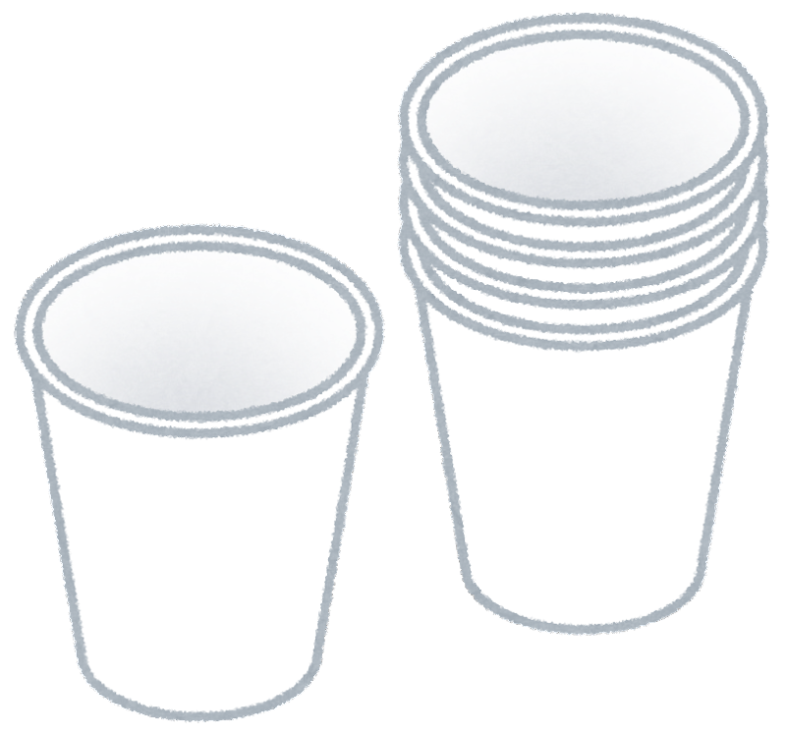

１ フッ化物洗口実施に向けたステップ／ステップ６①
ステップ６ 実施に向けた準備・学校における実施
＊用具、器材の購入
＊実施方法について教職員の実技研修
＊うがいの練習
フッ化物
洗口液
（１）洗口指示書・器具や器材等の準備
学校歯科医に指示書（様式例6-1）の発行を依頼、洗口に必要な器具や器材を準備。
（２）うがいの練習
奥歯までしっかりと洗口液が届くようにする必要があるため、また、吐き出しがきちんとできる
か確認するため、洗口を始める前に水道水でブクブクうがいの練習をする。まずは水道水を30秒間
口に含み続ける練習からはじめ、慣れてきたらブクブクうがいの練習に進む。
Notes:
（マニュアルP.18①）
◆ステップ６は実施に向けた準備・学校における実施です。
◆（１）洗口指示書・器具や器材等の準備
学校歯科医に指示書（P.49、様式例6-1）の発行を依頼し、洗口に必要な器具や器材（P.24参照）を
準備します。
◆（２）うがいの練習
フッ化物洗口は、奥歯までしっかりと洗口液が届くようにする必要があるため、また、吐き出しが
きちんとできるか確認するため、洗口を始める前に水道水でブクブクうがいの練習をします。
まずは水道水を30秒間口に含み続ける練習からはじめ、慣れてきたらブクブクうがい
の練習に進みます。30秒間ブクブクうがいができることを目指して練習し、口に含んだ
水を飲み込まずに吐き出せるようになってから、フッ化物洗口に進みます。
口に含んだ水を飲み込んでしまうお子さんは、吐き出しが上手にできるまで気長に水で
のうがいを続けます。
30秒間でのフッ化物洗口に慣れてきたら、徐々に60秒間を目指すと良いでしょう。

Slide 34

１ フッ化物洗口実施に向けたステップ／ステップ６②
（３）学校における実施
☑安全にフッ化物洗口を実施するため、研修や打合せ等を適時実施。
☑校長等の管理職は、薬剤や洗口液の管理、調製、指導等の担当者とその役割を明確にしておく。
☑薬剤の安全な保管場所を確保する。
◆フッ化物洗口は、学校保健安全計画に位置付け、学校保健管理の一環として実施する。
（４）チェックリストの活用
新規にフッ化物洗口を開始する場合には、チェックリスト（様式例９）の全項目をチェック。
Notes:
（マニュアルP.18②）
◆（３）学校における実施
実施にあたっては、教職員に知識と技術が必要であり、安全にフッ化物洗口を実施するため、
研修や打合せ等を適時実施します。
◆フッ化物洗口に関し、校長等の管理職は、薬剤や洗口液の管理、調製、指導等の担当者と
その役割を明確にしておきます。また、薬剤の安全な保管場所を確保します。
なお、学校におけるフッ化物洗口は、学校保健安全計画に位置付け、学校保健管理の
一環として実施します。
◆（４）チェックリストの活用
新規にフッ化物洗口を開始する場合には、チェックリスト（P.54、様式例９）に従い、
全項目についてチェックしましょう。

Slide 35


２ フッ化物洗口の実施方法（１）洗口回数・薬剤の決定①
・洗口回数 ：フッ化物洗口には週５回法（毎日法）と週１回法とがある。
→効果に差は認められず、学校では週１回法を行うことが多い。
・時間帯 ：全員が集合して、洗口後30分間は飲食をしない時間帯に行う。
（朝の始業時、昼食後、帰宅時など）
・うがい時間：30秒から１分程度
・薬剤 ：簡便かつ安全に行うため、市販のフッ化物洗口剤（ミラノール顆粒
あるいはオラブリス洗口用顆粒）を使用。
→学校歯科医がフッ化物洗口剤の指示書（様式例6-1）を作成し、
学校で決められた量の水道水に溶かしてフッ化物洗口液を準備。
◆顆粒の薬剤ではなく、フッ化物洗口液（調製後＝水道水で溶解済みのもの）が学校に
届く仕組みを市町村単位で整えておくと、学校の負担が軽減される。
Notes:
（マニュアルP.19①）
◆（１）洗口回数・薬剤の決定
フッ化物洗口には週５回法（毎日法）と週１回法とがあり、フッ化物濃度が異なります
が、２つの方法の効果に差は認められません。学校では、週単位の時間割に組み入れて、
週１回法を行うことが多いです。
◆フッ化物洗口は、朝の始業時、昼食後、帰宅時など、全員が集合して、洗口後30分間
は飲食をしない時間帯に行います。うがい時間は30秒から１分程度です。
◆簡便かつ安全に行うため、薬剤は市販のフッ化物洗口剤（ミラノール顆粒あるいはオラ
ブリス洗口用顆粒）を使用します。学校歯科医がフッ化物洗口剤の指示書（P.49、様式例
6-1）を作成し、学校で決められた量の水道水に溶かしてフッ化物洗口液を準備します。
◆顆粒の薬剤ではなく、フッ化物洗口液（調製後＝水道水で溶解済みのもの）が学校に
届く仕組みを市町村単位で整えておくと、学校の負担が軽減されます。

Slide 36
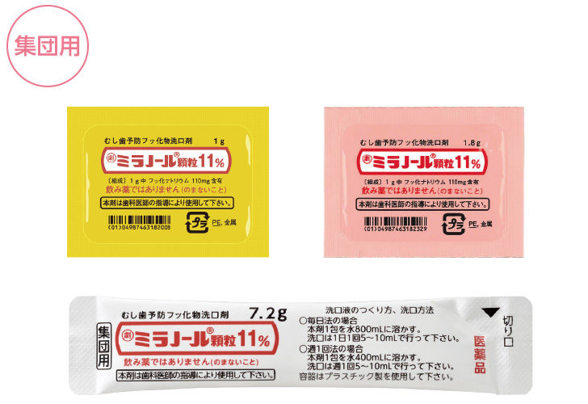
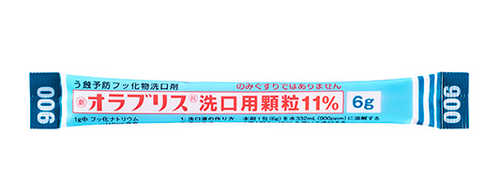
２ フッ化物洗口の実施方法（１）洗口回数・薬剤の決定②
■フッ化物洗口医薬品
※効果に差は
認められない。
ミラノール顆粒11％
（株式会社ビーブランド・
メディコーデンタル）
オラブリス洗口用顆粒11％
（株式会社ジーシー昭和薬品）
フッ化ナトリウム濃度 （洗口液のフッ化物濃度） | 1人あたりの洗口液の量 | 薬剤の種類 | 1包の量 | 1包あたりの水の量
0.199％ （約900ppm） | 10㎖ | ミラノール | 1.8g | 100㎖
 |  |  | 7.2g | 400㎖
 |  | オラブリス | 6g | 332㎖
Notes:
（マニュアルP.19②）
◆フッ化物洗口の医薬品はこちらの２種類で、効果に差は認められません。
洗口の実施人数が多い場合は、小さな個包装のものではなく、500gなどの
ボトル入りのものを使うことも可能です。

Slide 37


２ フッ化物洗口の実施方法（１）洗口回数・薬剤の決定③
■必要な薬剤量の目安
◇例１ ミラノール7.2gを使用
実施人数120人（20人×6クラス）、ディスペンサー付きボトル6本使用の場合
①使用する洗口液量 10㎖×120人×1回=1,200㎖
②ディスペンサー付きボトルの必要残量 100㎖×6本＝600㎖
③必要な洗口液量 1,200㎖＋600㎖＝1,800㎖
④必要な薬剤包数 1,800㎖÷１包あたり水400㎖＝4.5≒5包
→作成量：2,000㎖、ミラノール7.2gを5包使用
◇例２ オラブリス6.0gを使用
実施人数300人（25人×12クラス）､ディスペンサー付きボトル12本使用の場合
①使用する洗口液量 10㎖×300人×1回=3,000㎖
②ディスペンサー付きボトルの必要残量 100㎖×12本＝1,200㎖
③必要な洗口液量 3,000㎖＋1,200㎖＝4,200㎖
④必要な薬剤包数 4,200㎖÷１包あたり水332㎖＝12.65≒13包
→作成量：4,316㎖、オラブリス6.0gを13包使用
Notes:
（マニュアルP.19③）
◆必要な薬剤量はこのように計算します。

Slide 38


２ フッ化物洗口の実施方法（１）洗口回数・薬剤の決定④
■洗口の時間帯のメリット・デメリットの例
実施時間 | メリット | デメリット
朝の会 | ・朝の会後は授業があるため、実施後に 水を飲む可能性が低い。 | ・遅刻しがちな児童生徒の実施ができない 場合がある。
授業と 授業の 合間 | ・日程を調整し業間を活用できる場合は、 洗口が可能である。 | ・業間に運動等を入れている場合、洗口後 30分間の水分補給等の制限が困難である。
給食後 | ・食後の歯みがきをしてから洗口を行える。 | ・給食を食べる時間に個人差があり、一斉 洗口をする場合、給食を食べ終わる時間 や洗口を実施する時間の調整が必要。 ・教職員の休憩時間に配慮する必要がある。
下校時 | ・日課への影響はない。 | ・部活動や委員会活動、放課後活動（習い 事､塾等）との調整が必要。 ・洗口後、30分間の水分補給等の制限が 困難である。
Notes:
（マニュアルP.20①）
◆洗口の時間帯のメリット・デメリットの例です。

Slide 39



２ フッ化物洗口の実施方法（１）洗口回数・薬剤の決定⑤
■フッ化物洗口の年間実施回数の例
初年度
次年度以降
月 | 実施回数 | 実施例
４ | ０ | フッ化物洗口実施準備期間 （説明会開催、予行演習等）
５ | ０
６ | ４
７ | ３ | 夏休み期間中は実施しない （７月最終週、８月）
８ | ０
９ | ５
10 | ５
11 | ４
12 | ３ | 冬休み期間中は実施しない （12月最終週、１月第１週）
１ | ４
２ | ４
３ | ３ | ３月第４週まで実施
計 | 35
月 | 実施回数 | 実施例
４ | ４ | ４月第２週から開始した場合
５ | ５
６ | ４
７ | ３ | 夏休み期間中は実施しない （７月最終週、８月）
８ | ０
９ | ５
10 | ５
11 | ４
12 | ３ | 冬休み期間中は実施しない （12月最終週、１月第１週）
１ | ４
２ | ４
３ | ３ | ３月第４週まで実施
計 | 44
Notes:
（マニュアルP.20②）
◆フッ化物洗口の年間実施回数の例です。
フッ化物洗口の開始時期や学校行事などにより異なるので、
モデルケースで積算したものです。

Slide 40

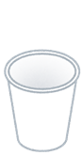
２ フッ化物洗口の実施方法（２）薬剤の購入①
・フッ化物洗口に使用する薬剤（顆粒）は「処方箋医薬品以外の医療用医薬品」
→購入の際は「医薬品、医療機器等の品質、有効性及び安全性の確保等に関する法律」
（以下「医薬品医療機器等法」という。）を遵守
・以下に薬剤調達の原則のほか、３つのパターンを例示
→地域の実情を考慮しつつ、調製後のフッ化物洗口液が学校に届く仕組みを市町村単位
で整えることで、学校の負担が軽減
Notes:
（マニュアルP.21①）
◆（２）薬剤の購入
フッ化物洗口に使用する薬剤（顆粒）は「処方箋医薬品以外の医療用医薬品」です。
購入の際は、「医薬品、医療機器等の品質、有効性及び安全性の確保等に関する法律」
（以下「医薬品医療機器等法」という。）を遵守します。
◆薬剤調達の原則のほか、３つのパターンを例示します。地域の実情を考慮しつつ、調製
後のフッ化物洗口液が学校に届く仕組みを市町村単位で整えることで、学校の負担が軽減
されます。

Slide 41
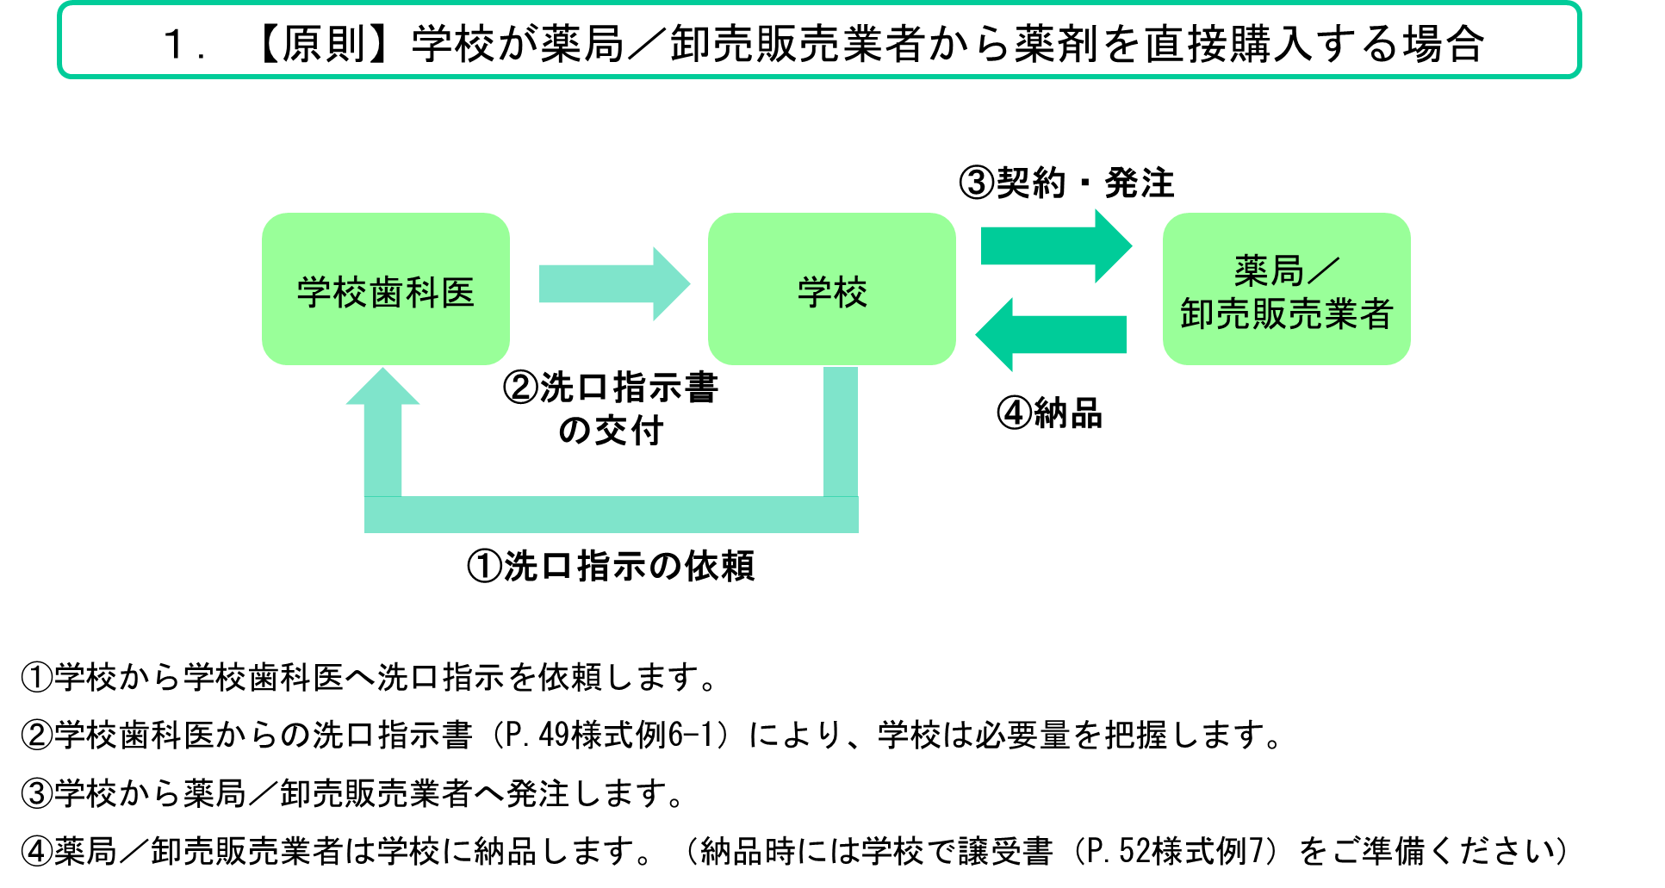
２ フッ化物洗口の実施方法（２）薬剤の購入②
Notes:
（マニュアルP.21②）
◆（２）薬剤の購入
１．【原則】学校が薬局／卸売販売業者から薬剤を直接購入する場合
①学校から学校歯科医へ洗口指示を依頼します。
②学校歯科医からの洗口指示書（P.49様式例6-1）により、学校は必要量を把握します。
③学校から薬局／卸売販売業者へ発注します。
④薬局／卸売販売業者は学校に納品します。（納品時には学校で譲受書（P.52様式例7）をご準備ください）

Slide 42
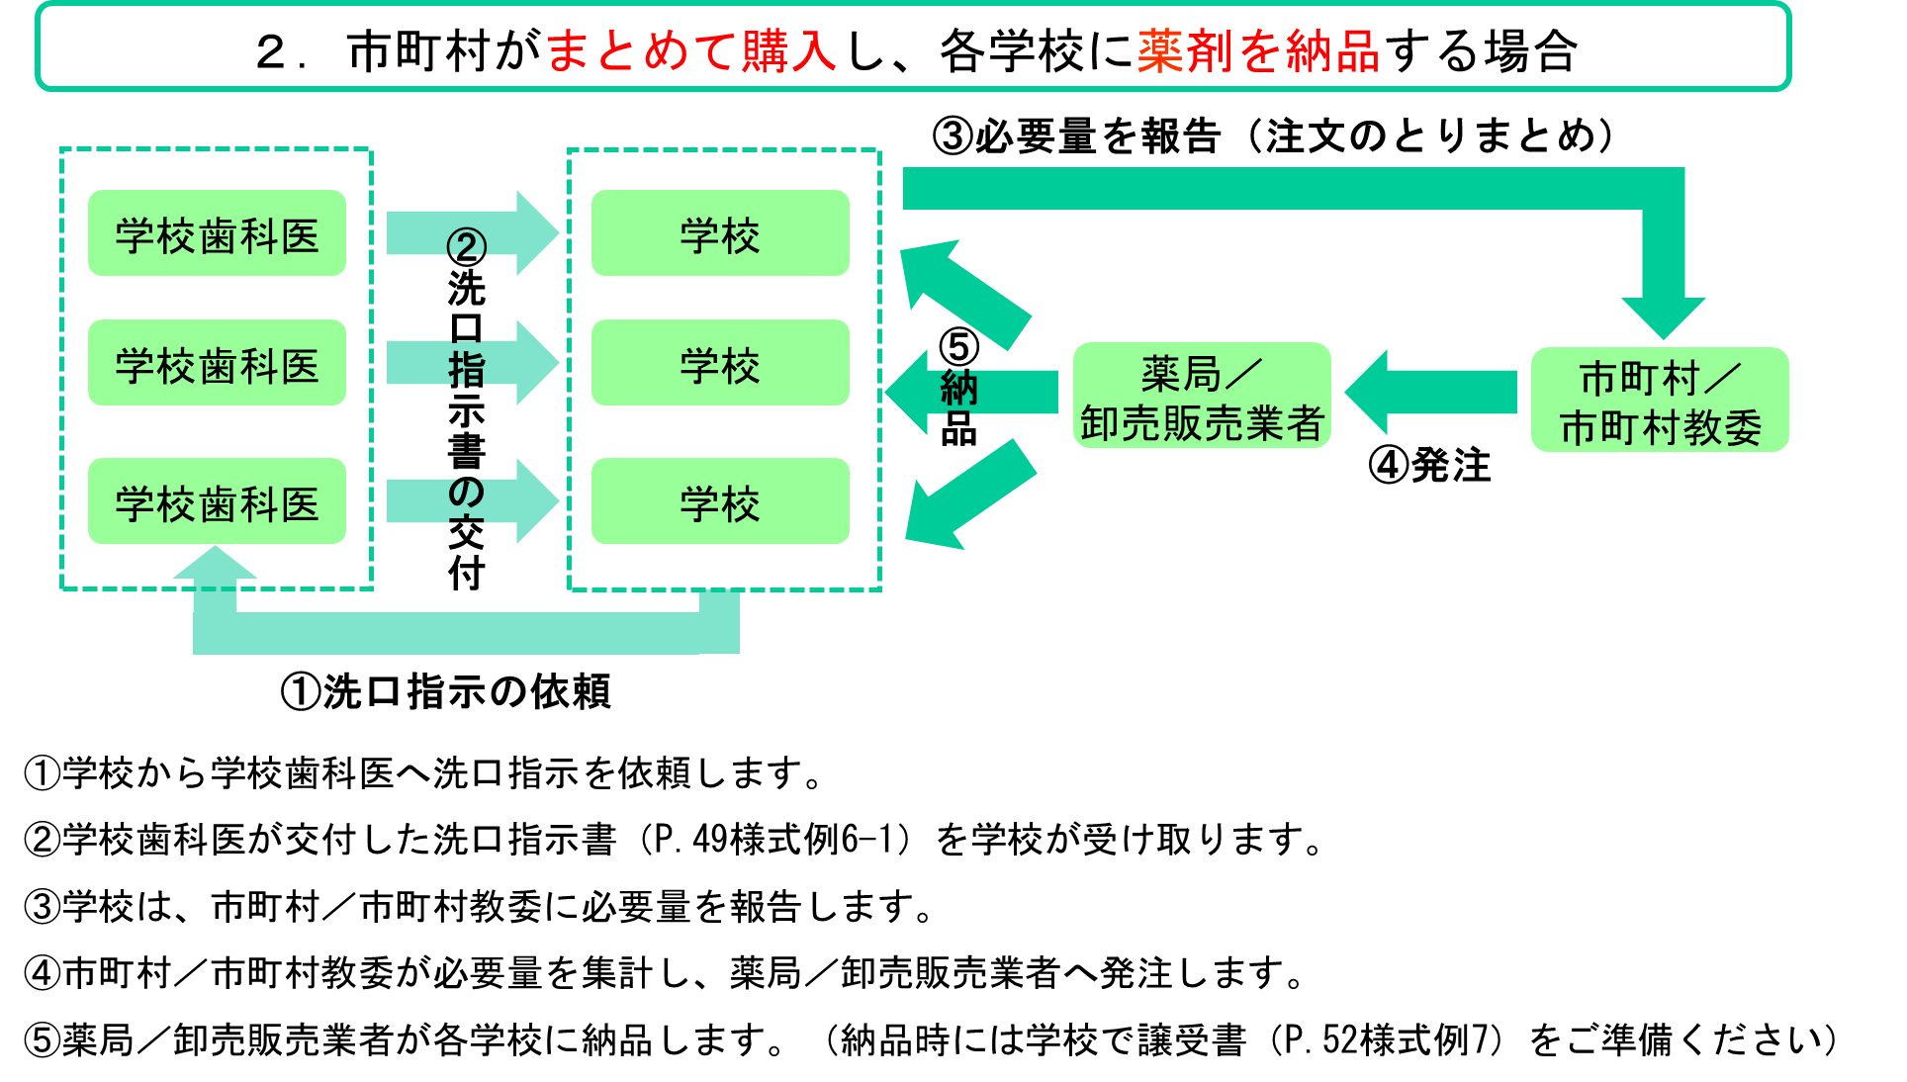
２ フッ化物洗口の実施方法（２）薬剤の購入③
Notes:
（マニュアルP.21③）
◆（２）薬剤の購入
２．市町村がまとめて購入し、各学校に薬剤を納品する場合
①学校から学校歯科医へ洗口指示を依頼します。
②学校歯科医が交付した洗口指示書（P.49様式例6-1）を学校が受け取ります。
③学校は、市町村／市町村教委に必要量を報告します。
④市町村／市町村教委が必要量を集計し、薬局／卸売販売業者へ発注します。
⑤薬局／卸売販売業者が各学校に納品します。（納品時には学校で譲受書（P.52様式例7）をご準備ください）

Slide 43
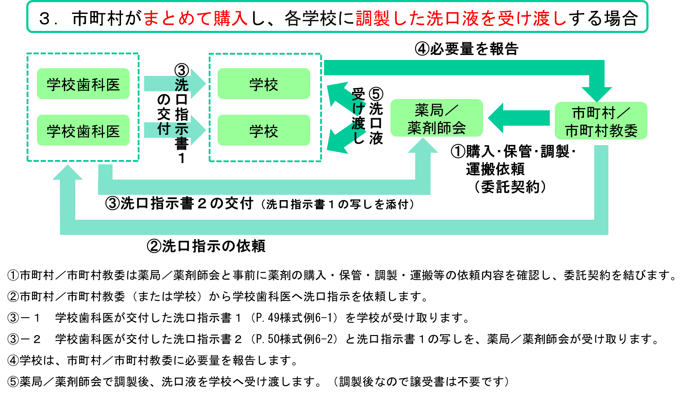
２ フッ化物洗口の実施方法（２）薬剤の購入④
Notes:
（マニュアルP.22①）
◆（２）薬剤の購入
３．市町村がまとめて購入し、各学校に調製した洗口液を受け渡しする場合
①市町村／市町村教委は薬局／薬剤師会と事前に薬剤の購入・保管・調製・運搬等の依頼内容を確認し、委託契約を結びます。
②市町村／市町村教委（または学校）から学校歯科医へ洗口指示を依頼します。
③－１ 学校歯科医が交付した洗口指示書１（P.49様式例6-1）を学校が受け取ります。
③－２ 学校歯科医が交付した洗口指示書２（P.50様式例6-2）と洗口指示書１の写しを、薬局／薬剤師会が受け取ります。
④学校は、市町村／市町村教委に必要量を報告します。
⑤薬局／薬剤師会で調製後、洗口液を学校へ受け渡します。（調製後なので譲受書は不要です）

Slide 44
２ フッ化物洗口の実施方法（２）薬剤の購入③
Notes:
（マニュアルP.21③）
◆（２）薬剤の購入
２．市町村がまとめて購入し、各学校に薬剤を納品する場合
①学校から学校歯科医へ洗口指示を依頼します。
②学校歯科医が交付した洗口指示書（P.49様式例6-1）を学校が受け取ります。
③学校は、市町村／市町村教委に必要量を報告します。
④市町村／市町村教委が必要量を集計し、薬局／卸売販売業者へ発注します。
⑤薬局／卸売販売業者が各学校に納品します。（納品時には学校で譲受書（P.52様式例7）をご準備ください）

Slide 45
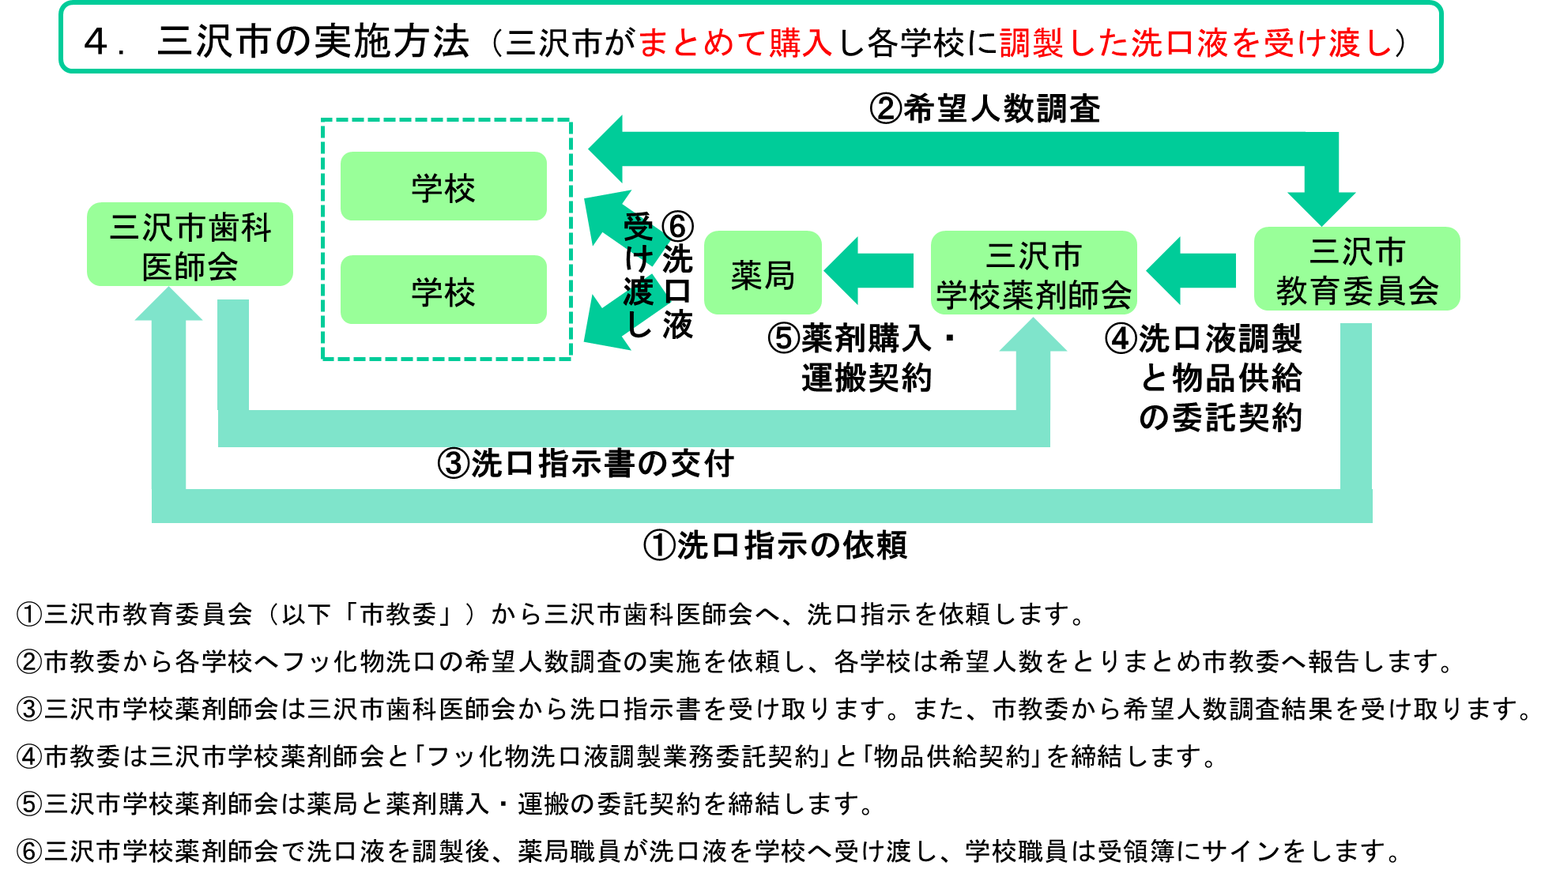
２ フッ化物洗口の実施方法（２）薬剤の購入⑤
Notes:
（マニュアルP.22②）
◆（２）薬剤の購入
４．三沢市の実施方法（三沢市がまとめて購入し各学校に調製した洗口液を受け渡し）
①三沢市教育委員会（以下「市教委」）から三沢市歯科医師会へ、洗口指示を依頼します。
②市教委から各学校へフッ化物洗口の希望人数調査の実施を依頼し、各学校は希望人数をとりまとめ市教委へ報告します。
③三沢市学校薬剤師会は三沢市歯科医師会から洗口指示書を受け取ります。また、市教委から希望人数調査結果を受け取ります。
④市教委は三沢市学校薬剤師会と｢フッ化物洗口液調製業務委託契約｣と｢物品供給契約｣を締結します。
⑤三沢市学校薬剤師会は薬局と薬剤購入・運搬の委託契約を締結します。
⑥三沢市学校薬剤師会で洗口液を調製後、薬局職員が洗口液を学校へ受け渡し、学校職員は受領簿にサインをします。

Slide 46
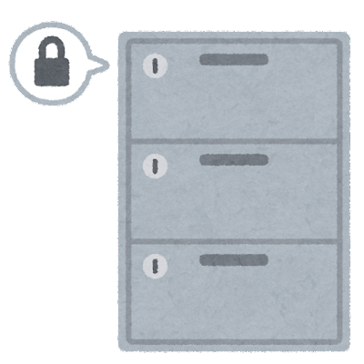
２ フッ化物洗口の実施方法（３）薬剤の管理・調製・保管
劇
・フッ化物洗口剤（顆粒）は希釈前は劇薬→取扱に注意が必要！
☑（法的には施錠義務ないが）薬剤を鍵のかかる戸棚や金庫等に他のものと区別し保管。
＊１回に使う包数にまとめ、それぞれに１から順次番号をつけ、薬剤出納簿（様式例８）を作成し、
管理すると簡便かつ確実。
☑薬剤受取時やフッ化物洗口液を作る時には、その都度薬剤出納簿に記入→責任者が確実に管理。
☑フッ化物洗口液は、養護教諭等が歯科医師の指示書に基づき、プラスチック製の容器を使用し調製。
（フッ化物はガラスに反応するため、ガラス製の容器は使用不可）
☑調製後は、毒性がないため「劇薬」には該当しないが、洗口液の保管容器（ディスペンサー付き
ボトル等）には必ず「フッ化物洗口液」と明記。なるべく直射日光に当たらない冷暗所等に保管。
☑洗口終了後は、残った洗口液を廃棄し、ディスペンサー付きボトル等は、水道水により十分に洗浄
し、水を切り、よく乾燥させる。
☑必要に応じて２～３か月に１回、次亜塩素酸ナトリウム等を用いて消毒。
Notes:
（マニュアルP.23①）
◆フッ化物洗口剤（顆粒のミラノール、オラブリス）は希釈前は劇薬であるため、取扱に注意が必要
です。
◆各学校に顆粒の薬剤が納品され学校で調製（水道水で溶解・希釈）する場合は、安全上、（法的
には施錠義務はありませんが）薬剤を鍵のかかる戸棚や金庫等に他のものと区別して保管します。
このとき、１回に使う包数にまとめ、それぞれに１から順次番号をつけ、薬剤出納簿（P.53、
様式例８）を作成し、管理すると簡便かつ確実です。
◆薬剤の受取時や、薬剤を溶解してフッ化物洗口液を作る時には、その都度薬剤出納簿に記入し、
責任者が確実に管理します。
◆フッ化物洗口液は、養護教諭等が歯科医師の指示書に基づき、プラスチック製の容器を使用して
調製します。（フッ化物はガラスに反応するため、ガラス製の容器は使用できません。）
◆規定の水道水に溶かし調製した後は、毒性がないため「劇薬」には該当しなくなりますが、洗口液
の保管容器（ディスペンサー付きボトル等）には必ず「フッ化物洗口液」と明記し、なるべく直射日光
に当たらない冷暗所等に保管します。
◆洗口終了後は、残った洗口液を廃棄し、調製（溶解）用ボトル、ディスペンサー付きボトル等は、
水道水により十分に洗浄し、水を切り、日当たりと風通しの良い場所でよく乾燥させます。
◆必要に応じて２～３か月に１回、次亜塩素酸ナトリウム等を用いて消毒します。
（水洗後も次亜塩素酸ナトリウム等のにおいが気になる場合、お湯で洗浄することでにおいを
弱くすることが可能です。）

Slide 47
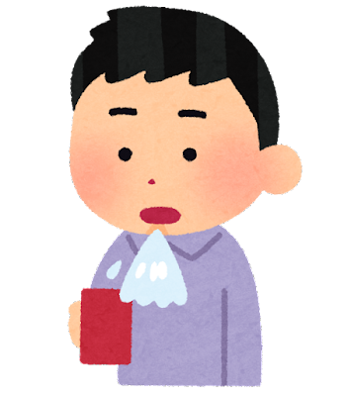
２ フッ化物洗口の実施方法（４）誤飲への対応
・フッ化物洗口を開始するときは、フッ化物洗口液の誤飲が起こらないよう、事前に水道
水でうがいの練習を行い、吐き出しができているか確認してから行う。
・１回分の洗口液を飲み込んでも問題はないので、特別な対応は必要ない。
（参考）体重30㎏の小学生が週１回法で洗口（１回10㎖）を行う場合：
急性中毒量５mg/㎏ × 体重30㎏
＝16.7（人分）
１回分洗口液中のフッ化物量 9mg
→急性中毒が生じるのは約17人分の洗口液を飲み込んだ時
Notes:
（マニュアルP.23②）
◆フッ化物洗口を開始するときは、フッ化物洗口液の誤飲が起こらないよう、事前に水道水でうがい
の練習を行い、吐き出しができているか確認してから行います。
１回分の洗口液を飲み込んでも問題はありませんので、特別な対応は必要ありません。

Slide 48
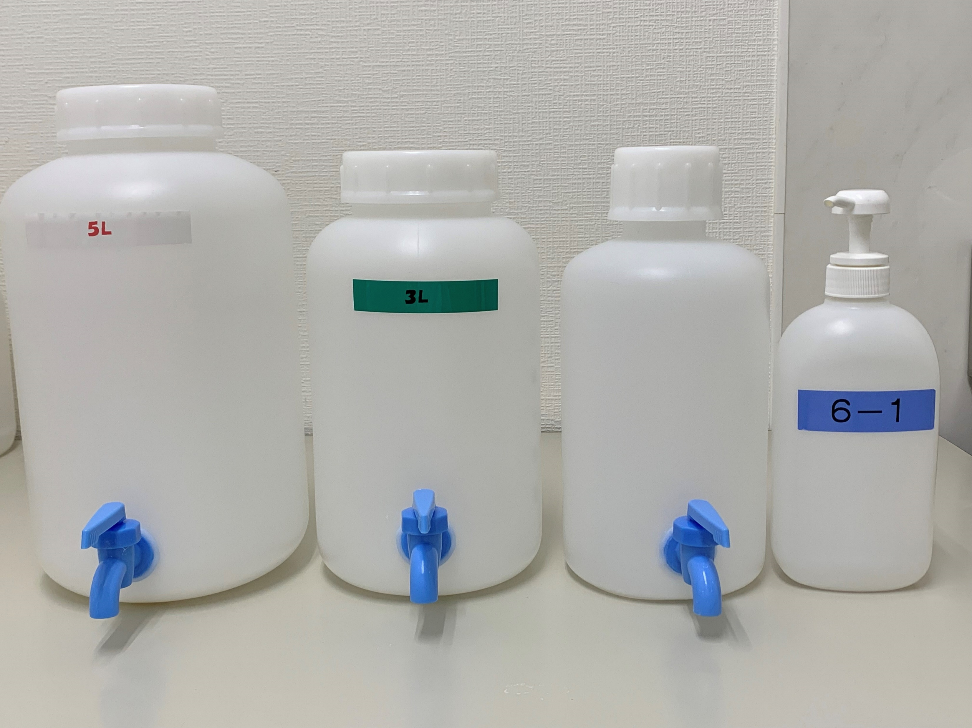
２ フッ化物洗口の実施方法（５）器具や器材の準備①
・フッ化物洗口を実施する場合、次の器具や器材が必要。
必要物品 | 個数 | 備考
ディスペンサー付きボトル （フッ化物洗口液である ことを明記） | 各クラスに １個 | フッ化物洗口液を分注するために使用するもの。 フッ化物洗口を希望しないお子さんがいる場合は、水道水用のボトルも用意。 （水道水用はボトルに水と記載）
溶解用ボトル （ポリタンク等） | 各学校に １～２個 | 溶解をディスペンサー付きボトルで行う場合は不要。
フッ化物洗口剤 | 指示書に 基づく | ミラノール顆粒11％またはオラブリス洗口用顆粒11％
紙コップ | 人数分 | ※個人のプラコップを使用する方法もあります。 フッ化物はガラスに反応するのでガラス製のコップは使用できません。
フッ化物
洗口液
Notes:
（マニュアルP.24①）
◆フッ化物洗口を実施する場合、このような器具や器材が必要です。
◆ディスペンサー付きボトルには、フッ化物洗口液であることを明記します。
各クラスに１個用意し、フッ化物洗口液を分注するために使用します。
フッ化物洗口を希望しないお子さんがいる場合は、水道水用のボトルも用意します。
◆溶解用ボトルとしてポリタンク等は各学校に１～２個必要ですが、洗口液の溶解を
ディスペンサー付きボトルで行う場合は不要です。
◆フッ化物洗口は歯科医師の指示書に基づき用意します。
◆紙コップは人数分用意します。個人のプラコップを使用する方法もありますが、
ガラス製のコップは使用できません。

Slide 49
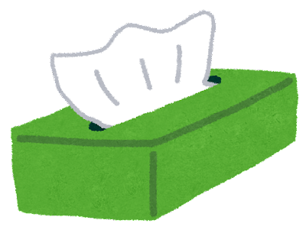

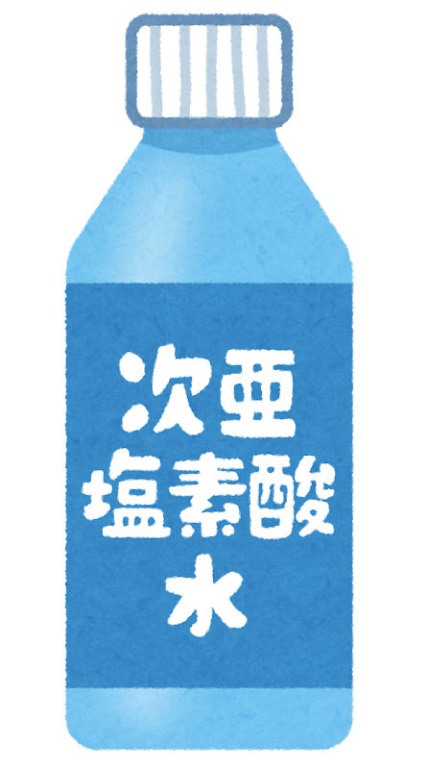
２ フッ化物洗口の実施方法（５）器具や器材の準備②
必要物品 | 個数 | 備考
ティッシュペーパー | 各クラスに １個 | フッ化物洗口液と一緒に、１人につき１～２枚を配布。
時間を計るもの | 各クラスに １個 | タイマーや洗口用音楽ＣＤ等を使用し、時間を計る。
買い物カゴなど | 各クラスに １個 | フッ化物洗口液等の運搬・配布時に使用。
ゴミ袋 | 適宜 | 使用後の紙コップを捨てるもの。
次亜塩素酸ナトリウム 例）ハイター ミルトン等 | 適宜 | 器材の消毒時に必要に応じて使用。
水切りかご等
Notes:
（マニュアルP.24②）
◆ティッシュペーパーは、フッ化物洗口と一緒に、一人につき１～２枚を配布します。
◆また、時間をはかるタイマー、フッ化物洗口液等の運搬配布に使う買い物カゴ、
ゴミ袋のほか、必要に応じて消毒液などを用意します。

Slide 50



２ フッ化物洗口の実施方法（６）実施手順例①
①保管場所から洗口剤を取り出し、出納簿に記録します。
②洗口液を作ります。
＊ディスペンサー付きボトルに直接作る場合
歯科医師の指示書に基づき、所定の量の水道水をディスペンサー付き
ボトルに入れます。次に洗口剤を入れ、ボトルを数回ふって溶かします。
＊ポリタンクで作る場合
歯科医師の指示書に基づき、所定の量の水道水をポリタンクに入れます。
次に洗口剤を入れ、数回ポリタンクを回して溶かします。ポリタンクから
各クラスのディスペンサー付きボトルに必要量を移します。
洗口液の準備
調製担当者
①保健室などに物品(ディスペンサー付きボトル、紙コップ、ティッシュペーパー、
ゴミ袋、タイマーなど)を取りに行きます。
※洗口を希望しないお子さんがいる場合は、水道水の入ったディスペンサー
付きボトルも用意します。
②各クラスへ物品を運びます。
物品の運搬
保健係
Notes:
（マニュアルP.25①）
フッ化物洗口の実施手順例です。
◆洗口液の準備は調製担当者が行います。
①保管場所から洗口剤を取り出し、出納簿に記録します。
②洗口液を作ります。
＜ディスペンサー付きボトルに直接作る場合＞
歯科医師の指示書に基づき、所定の量の水道水をディスペンサー付きボトルに入れます。
次に洗口剤を入れ、ボトルを数回ふって溶かします。
＜ポリタンクで作る場合＞
歯科医師の指示書に基づき、所定の量の水道水をポリタンクに入れます。
次に洗口剤を入れ、数回ポリタンクを回して溶かします。
ポリタンクから各クラスのディスペンサー付きボトルに必要量を移します。
◆物品の運搬は保健係の児童などが行います。
①保健室などに物品(ディスペンサー付きボトル、紙コップ、ティッシュペーパー、ゴミ袋、タイマー
など)を取りに行きます。
※洗口を希望しないお子さんがいる場合は、水道水のディスペンサー付きボトルも用意します。
②各クラスへ物品を運びます。

Slide 51



２ フッ化物洗口の実施方法（６）実施手順例②
①紙コップに10㎖ずつ洗口液を注ぎ、ティッシュペーパー１～２枚とあわせて
配ります。
※ディスペンサー付きボトル１プッシュで何㎖出るかを確認しておきましょう。
※児童生徒が自分で分けたり、当番制にしている学校もあります。
②全員に洗口液がいきわたったら、合図で一斉に口に含み、教職員の指導の
下で30秒～１分間、すべての歯にとどくようにブクブクうがいをします。
※誤飲が心配な場合は、できるだけ下を向いて洗口を行うなど、姿勢に
注意すると良いでしょう。
③紙コップに洗口液を吐き出し、口元をふいたティッシュを紙コップに入れて
ごみ袋に捨てます。
④洗口後30分間は、うがいや飲食を控えます。
児童･教職員
洗口
Notes:
（マニュアルP.25②）
◆洗口の手順です。
①紙コップに10㎖ずつ洗口液を注ぎ、ティッシュペーパー１～２枚とあわせて配ります。
※ディスペンサー付きボトル１プッシュで何㎖出るかを確認しておきましょう。
※児童生徒が自分で分けたり、当番制にしている学校もあります。
②全員に洗口液がいきわたったら、合図で一斉に口に含み、教職員の指導の下で
30秒～１分間、すべての歯にとどくようにブクブクうがいをします。
※誤飲が心配な場合は、できるだけ下を向いて洗口を行うなど、姿勢に注意すると
良いでしょう。
③紙コップに洗口液を吐き出し、口元をふいたティッシュを紙コップに入れてごみ袋に捨てます。
④洗口後30分間は、うがいや飲食を控えます。

Slide 52
２ フッ化物洗口の実施方法（６）実施手順例③
①物品を保健室へ返し、ごみ袋を所定の場所に捨てます。
②物品を所定の場所に収めます。
物品の返却
保健係
①残った洗口液を捨てます。
②ディスペンサー付きボトルを洗浄し、所定の場所に収めます。
③薬剤の管理状況を確認します。
片付け保管
調製担当者
・個人用のプラコップを使う場合は、吐き出した洗口液を洗い場（またはポリバケツ）に捨て、コップを水ですすぎ保管
する。
この場合、感染予防の観点から、集団で洗い場へ行かない、洗い場では間隔をあける、窓を開けて洗い場の換気を良くしておく、等の配慮が必要。
Notes:
（マニュアルP.25③）
◆物品の返却は、保健係などの児童が行います。
①物品を保健室へ返し、ごみ袋を所定の場所に捨てます。
②物品を所定の場所に収めます。
◆片付け保管は調製担当者が行います。
①残った洗口液を捨てます。
②ディスペンサー付きボトルを洗浄し、所定の場所に収めます。
③薬剤の管理状況を確認します。
◆個人用のプラコップを使う場合は、吐き出した洗口液を洗い場（またはポリバケツ）に捨て、
コップを水ですすぎ保管します。
この場合、感染予防の観点から、集団で洗い場へ行かない、洗い場では間隔をあける、
窓を開けて洗い場の換気を良くしておく、等の配慮が必要です。

Slide 53
３ フッ化物洗口の実施体制（１）学校での役割分担
・学校では、教職員全体で業務を分担し実施することが継続の秘訣。
・学校歯科医の指示のもと、行政とも連携し支援を受けながら、外部関係者も含め全体で取り組む。
学校での役割分担（例）
学校歯科医 | 学校への指導・助言、洗口指示書の作成、研修会や説明会における講師、情報提供や 歯科保健教育等
学校薬剤師 | 学校への指導及び助言
校長等の管理職 | 事業統括、保護者説明会の開催、薬剤保管状況の確認、教職員の支援
保健主事 | 学校保健計画の立案、教職員への共通理解を図る
養護教諭 | フッ化物洗口液の調製・保管、学校歯科医・学校薬剤師との連絡、資料の作成、 学級担任との連絡・打合せ、児童保健委員会の指導
学級担任 | 保健指導資料・保健だより等を活用した児童・生徒の指導の徹底 実施希望者の確認と名簿の作成・管理（途中中止及び実施希望者の申し出受理）
保護者 | 説明会への参加、希望調査書提出
児童生徒 | 洗口の準備、後片付け
教育委員会・市町村 | 事業実施にあたり､事業の計画､予算の確保､住民への周知､関係者の実施体制の構築等
Notes:
（マニュアルP.26①）
◆フッ化物洗口の実施にあたっては、子どもの生涯にわたる歯と口の健康づくりの大切さ
について、行政、関係者、保護者、専門家がそれぞれ共通の認識を持ち、相互に連携、
協力し合いながら進めることが大切です。
◆学校では、表のような役割分担を参考に、教職員全体で業務を分担し実施することが
継続するための秘訣です。また、学校歯科医の指示のもと、市町村等の行政とも連携し、
支援を受けながら、外部の関係者も含め全体で取り組みましょう。

Slide 54

３ フッ化物洗口の実施体制（２）（３）
（２）実施方法や管理状況の確認
フッ化物洗口の実施主体である市町村・市町村教育委員会や学校は、実施方法や薬剤の管理等が
適正に行われているか、定期的に確認しましょう。
※確認する際には、チェックリスト（様式例９）等を使用すると便利です。
（３）教職員等への研修
☑フッ化物洗口の実施主体である市町村・市町村教育委員会や学校は、新しく担当となった教職員
等の理解を得るため、適宜フッ化物洗口に関する研修や情報提供を行いましょう。
☑学校歯科医、関係団体等は研修や情報提供が円滑に行えるように支援をしましょう。
Notes:
（マニュアルP.26②）
◆（２）実施方法や管理状況の確認
フッ化物洗口の実施主体である市町村・市町村教育委員会や学校は、実施方法や薬剤の
管理等が適正に行われているか、定期的に確認しましょう。確認する際には、別に示す
チェックリスト等を使用すると便利です。（P.54、様式例９）
※チェックリストの項目は、市町村や学校の状況に合わせて適宜変更してください。
◆（３）教職員等への研修
フッ化物洗口の実施主体である市町村・市町村教育委員会や学校は、新しく担当となっ
た教職員等の理解を得るため、適宜フッ化物洗口に関する研修や情報提供を行いましょう。
学校歯科医、関係団体等は研修や情報提供が円滑に行えるように支援をしましょう。

Slide 55
３ フッ化物洗口の実施体制（４）実施主体の留意事項①
・安全で効果的に継続実施していくには、実施主体（市町村等）における管理体制が重要。
薬剤の紛失等による事故が生じないよう、より安全に実施するため、次の項目に留意。
☑指示書の記載内容の確認
安全な実施には、正しい濃度で行うことが前提となりますが、薬剤量や水量について指示書の記載に誤りがある
と、洗口液の濃度が変わり、健康被害につながる可能性があります。決められた濃度で確実に実施するため、指示書
の記載内容に誤りがないか、十分に注意します。
☑市町村で薬剤の必要量を算出する場合、薬剤の計算等を誤る可能性が考えられるので注意します。
（表計算ソフトの計算式誤り、入力誤り、小数点以下の処理の誤り等）
☑医薬品医療機器等法を遵守した薬剤の購入
洗口に使用する薬剤は医薬品であるため、購入には医薬品医療機器等法を遵守します。
☑フッ化物洗口剤は、薬局または医薬品販売業者（卸売販売業者）から購入します。
※公立の学校：市町村がまとめて薬剤を購入することができます。
私立の学校：学校が直接購入しなければなりません。
Notes:
（マニュアルP.27①）
◆フッ化物洗口を安全で効果的に継続実施していくには、実施主体である市町村等における管理
体制が重要です。
薬剤の紛失等による事故が生じないよう、より安全に実施するため、実施主体は、次の項目に
留意してください。
◆指示書の記載内容の確認
安全な実施には、正しい濃度で行うことが前提となりますが、薬剤量や水量について指示書の記載
に誤りがあると、洗口液の濃度が変わり、健康被害につながる可能性があります。
決められた濃度で確実に実施するため、指示書の記載内容に誤りがないか、十分に注意します。
◆市町村で薬剤の必要量を算出する場合、薬剤の計算等を誤る可能性が考えられるので
注意します（表計算ソフトの計算式誤り、入力誤り、小数点以下の処理の誤り等）。
◆医薬品医療機器等法を遵守した薬剤の購入
洗口に使用する薬剤は医薬品であるため、購入には医薬品医療機器等法を遵守します。
◆フッ化物洗口剤は、薬局または医薬品販売業者（卸売販売業者）から購入します。
※公立の学校：市町村がまとめて薬剤を購入することができます。
私立の学校：学校が直接購入しなければなりません。

Slide 56
３ フッ化物洗口の実施体制（４）実施主体の留意事項②
☑薬剤管理の徹底
薬剤（顆粒）を誤って飲み込んだ場合、重大な健康被害が起こる可能性があります。
薬剤の紛失等が起こらないよう、管理を徹底します。
☑各学校における薬剤の年間必要量を確認し、発注管理を行います。
☑薬剤の受取時には、必ず薬剤の個数を数えて確認し、薬剤出納簿に記入･押印するよう徹底します。
☑薬剤使用時にも、毎回薬剤の残数を確認し、薬剤出納簿に記入･押印するよう徹底します。
☑確実な事務引き継ぎと職員の理解促進
担当者が変わった際に、指示書の記載を誤る等の可能性があります。所管する課、係、担当者が変更となる場合、
事務引き継ぎを確実に行います。
また、安全な洗口実施のために、年に１回は、説明会等により職員の理解を深めるよう努めます。
Notes:
（マニュアルP.27②）
◆薬剤管理の徹底
薬剤（顆粒）を誤って飲み込んだ場合、重大な健康被害が起こる可能性があります。
薬剤の紛失等が起こらないよう、管理を徹底します。
◆各学校における薬剤の年間必要量を確認し、発注管理を行います。
◆薬剤の受取時には、必ず薬剤の個数を数えて確認し、薬剤出納簿に記入･押印するよう徹底します。
◆薬剤使用時にも、毎回薬剤の残数を確認し、薬剤出納簿に記入･押印するよう徹底します。
◆確実な事務引き継ぎと職員の理解促進
担当者が変わった際に、指示書の記載を誤る等の可能性があります。所管する課、係、担当者が
変更となる場合、事務引き継ぎを確実に行います。
また、安全な洗口実施のために、年に１回は、説明会等により職員の理解を深めるよう努めます。

Slide 57
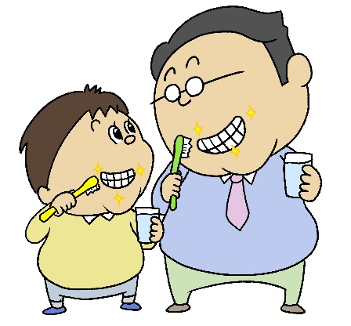

県及び県歯科医師会ホームページにフッ化物洗口に関する情報を掲載しています。
マニュアル（PDF）及び様式例（Word・Excel・PowerPoint）のデータは、
青森県ホームページからダウンロードしてご利用いただけます。
○青森県健康医療福祉部がん・生活習慣病対策課
（URL）https://www.pref.aomori.lg.jp/soshiki/kenko/ganseikatsu/f-senko.html
青森県庁ホームページ内で「フッ化物洗口」と検索してください。
○青森県歯科医師会
（URL）https://www.aomori-da.org/
Notes:
（マニュアルP.69）
青森県及び青森県歯科医師会ホームページでは、フッ化物洗口に関する情報を掲載して
います。本マニュアル（PDF）及び様式例（Word・Excel・PowerPoint）のデータは、青森県
ホームページからダウンロードしてご利用いただけます。

